Slide 1
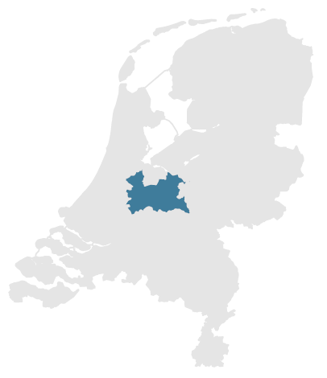
Regiobeeld
Utrecht
2023
Contactpersonen
Regionale samenwerkingsstructuur:
Naam
Functie
Mailadres
Telefoonnummer
Coördinerende zorgverzekeraar:
Naam
Functie
Mailadres
Telefoonnummer
Coördinerende gemeente:
Naam
Functie
Mailadres
Telefoonnummer

Slide 2
Doel van het regiobeeld
Dit regiobeeld geeft inzicht in:
Prognoses van en ontwikkelingen in de zorgbehoefte en andere relevante informatie over de bevolking van de regio; en
De capaciteit en prestaties van zorg, sociaal domein en ondersteuning in de regio.
Het regiobeeld vormt de basis voor het regioplan.
In het regioplan stellen de regionale zorgpartijen vast wat de belangrijkste prioritaire opgaven zijn en staan de afspraken hoe deze gezamenlijk worden aangepakt.
Zie voor meer informatie, verdiepende data en vergelijking met andere regio’s: www.regiobeeld.nl

Slide 3
  Bij het opstellen van dit regiobeeld zijn de volgende partijen betrokken:
  Is aan de regio om dit in te vullen. Kan met namen, maar bijvoorbeeld ook met logo’s o.i.d.
Betrokken partijen

Slide 4
Samenvatting en belangrijkste conclusies
A. Kenmerken van de regio:
Demografie
Sociale factoren
Gezondheid en leefstijl
IZA-doelgroepen
Fysieke omgeving
Arbeidsmarkt
B. Zorg in de regio (per sector):
Huisartsenzorg
Medisch specialistische zorg
Acute zorg
Geboortezorg
Geestelijke gezondheidszorg
Verpleeg- en verzorgingshuizen en thuiszorg
Gehandicaptenzorg
Jeugdwet en Wmo
Preventie
C. Regionale samenwerking
D. Conclusies
Inhoudsopgave

Slide 5

Samenvatting en belangrijkste conclusies

Slide 6
Samenvatting en belangrijkste conclusies
  Samenvatting
  …
  Hier kan de regio beschrijven wat de meest belangrijke / opvallende zaken zijn die naar voren komen in het regiobeeld, waar de belangrijkste mismatch zit tussen zorgvraag en zorgaanbod en andere knelpunten.
  Belangrijkste conclusies
  …
  Hier kan de regio beschrijven wat de belangrijkste conclusies (knelpunten) zijn die kunnen worden verbonden aan de zaken genoemd in de samenvatting.

Slide 7




A. Kenmerken van de regio

Slide 8
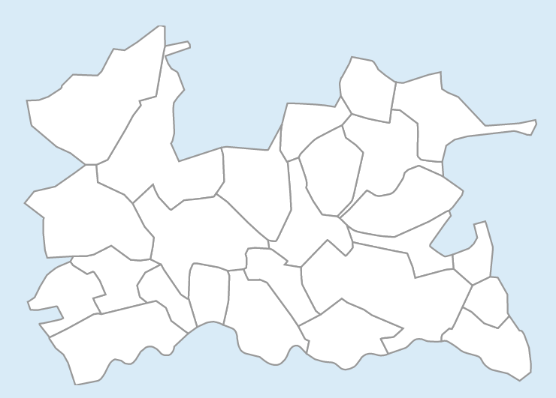
Beknopte omschrijving van de regio
  De zorgkantoorregio Utrecht is gelegen in het midden van Nederland en bestaat uit 25 gemeenten. De regio heeft 1.357.870 inwoners.
  De zorgkantoorregio overlapt grotendeels met de Provincie Utrecht, de GGD-regio Utrecht en de ROAZ-regio Midden-Nederland. aanvullen door regio
  De regio kenmerkt zich door een hoge bevolkingsdichtheid en goede toegang tot openbare en sociale voorzieningen en gezondheidszorg.
  Verder aanvullen door regio

Slide 9
1. Demografie
Bevolkingsontwikkeling en leeftijdsopbouw
Vergrijzing en geboortes
Demografische druk
Eventuele andere items – toe te voegen door de regio

Slide 10
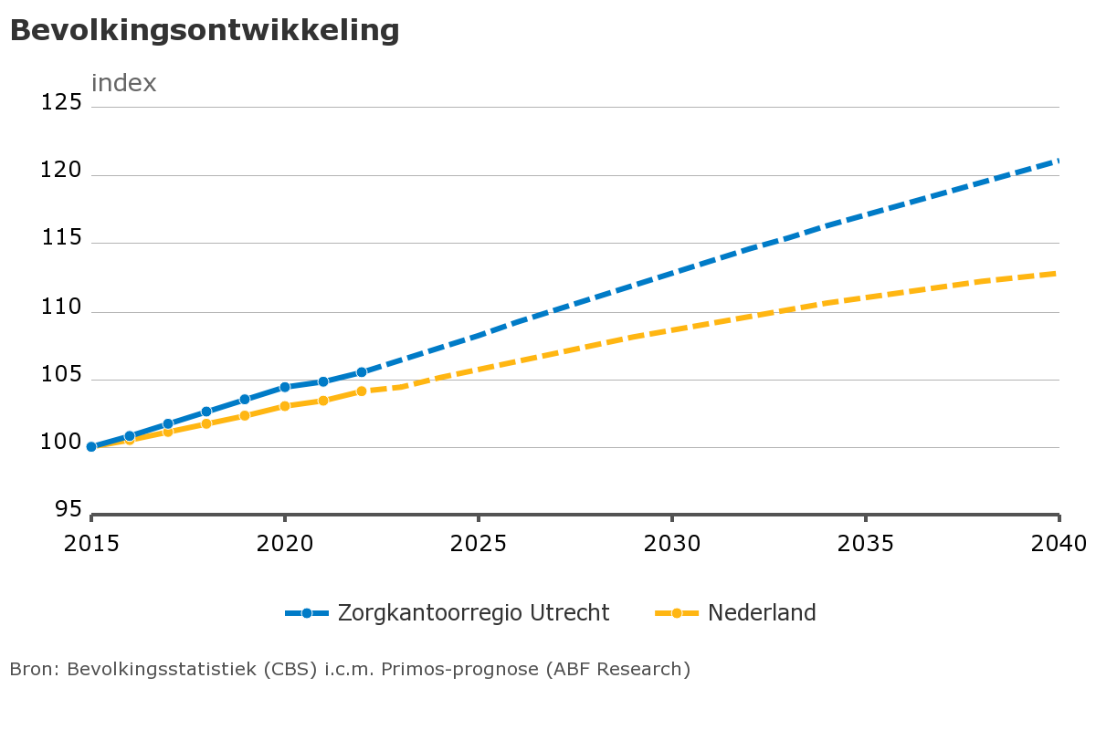
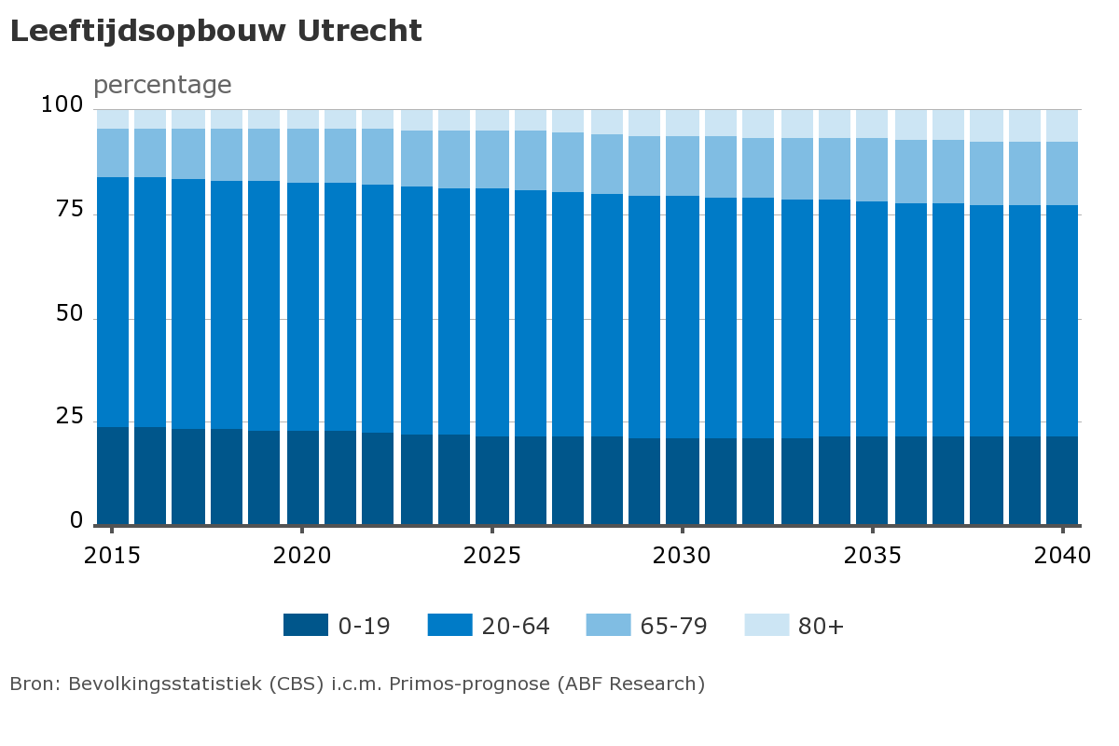
1A. Bevolkingsontwikkeling en leeftijdsopbouw
Het bevolkingsaantal stijgt naar verwachting van 1.357.780 in 2023, naar 1.544.720 in 2040; dit is een stijging van circa 14%.
De bevolkingsgroei in de zorgkantoorregio is sterker dan de gemiddelde bevolkingsgroei in Nederland.
Verdere duiding/aanvulling door regio…
In de periode 2023 – 2040 neemt in de regio Utrecht het aandeel inwoners van 65-79 jaar toe van 13,6% naar 15,1% en het aandeel van de groep inwoners ouder dan 80 jaar stijgt van 4,4% naar 7,2%.
Het aandeel inwoners van 20-64 daalt in de periode 2023 – 2040 van 59,5% naar 55,5%.
Het aandeel inwoners jonger dan 20 blijft met een lichte daling van 22,5 naar 22,1% relatief stabiel.
Verdere duiding/aanvulling door regio…

Slide 11
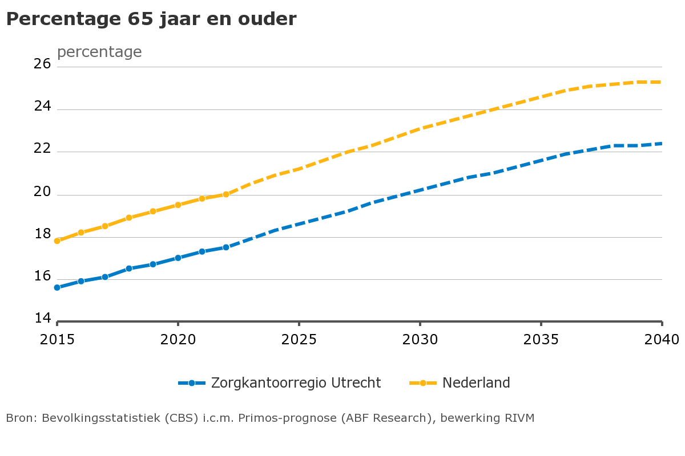
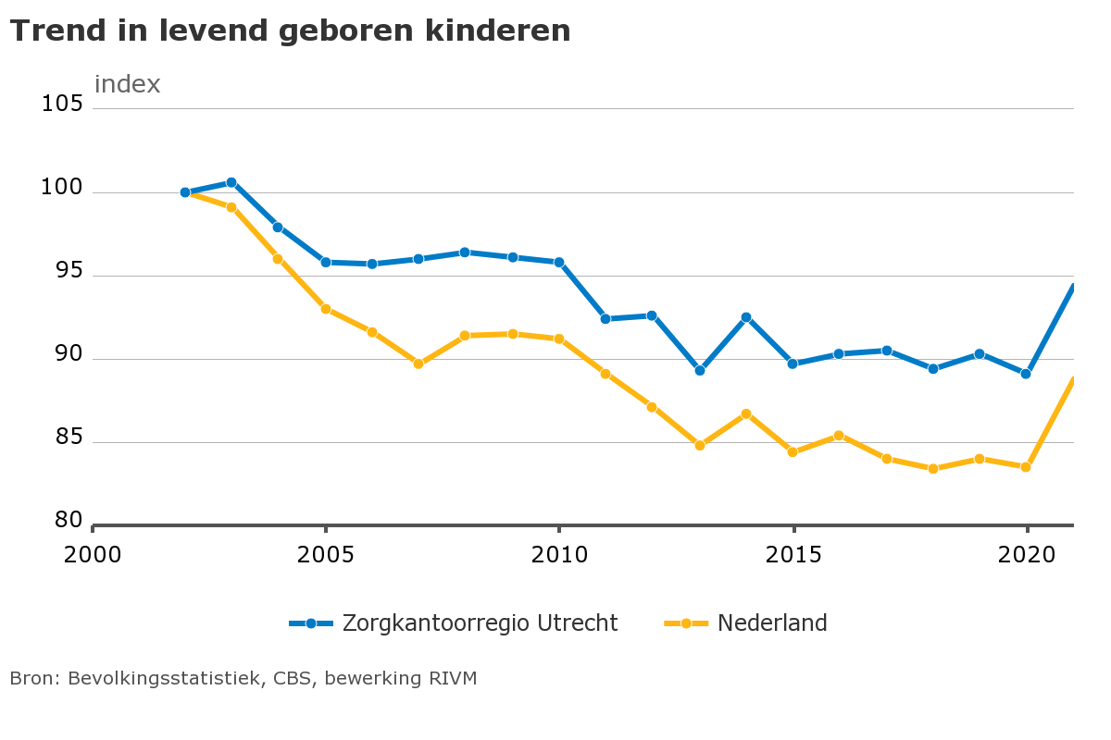
1B. Vergrijzing en geboortes
Het percentage inwoners van 65 jaar en ouder stijgt van 17,9% in 2023, naar 22,4% in 2040.
Absoluut stijgt het aantal ouderen van 243.460 in 2023 naar 345.680 in 2040; een toename van 102.220 personen.
Het percentage inwoners van 65 jaar en ouder ligt in de zorgkantoorregio Utrecht lager dan het gemiddelde in Nederland.
Verdere duiding/aanvulling door regio…
Het aantal levend geboren kinderen laat in de regio Utrecht in de periode 2002 – 2021 een dalende trend zien. De daling is minder dan de gemiddelde trend in Nederland.
Het aantal levend geboren kinderen in de regio Utrecht bedroeg 15.350 in 2021.
Verdere duiding/aanvulling door regio…

Slide 12
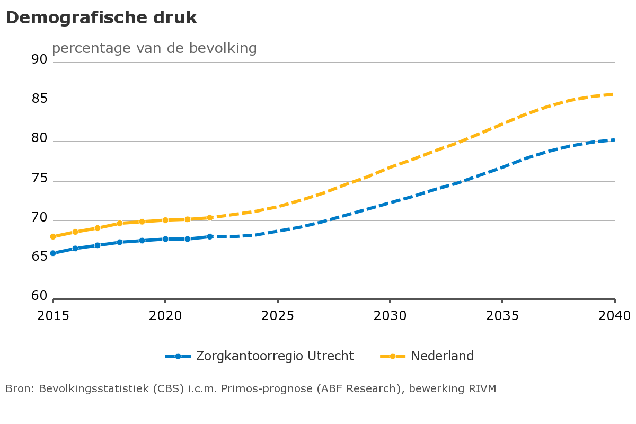
1C. Demografische druk
De demografische druk in de regio Utrecht neemt in de periode 2023 – 2040 toe van 67,9% naar 80,2%.
De demografische druk is in de regio Utrecht lager dan gemiddeld in Nederland.
De regio Utrecht laat een vergelijkbare trend zien met de rest van Nederland.
Verdere duiding/aanvulling door regio…
Demografische druk geeft de verhouding aan tussen de som van het aantal personen van 0-19 jaar en 65 jaar of ouder en de personen in de zogenaamde 'productieve leeftijdsgroep' van 20-64 jaar. Het cijfer van de demografische druk geeft inzicht in de verhouding tussen het niet-werkende deel van de bevolking en het werkende deel van de bevolking.

Slide 13

2. Sociale determinanten
SES-WOA per gemeente
Inkomensverdeling
Regie over het eigen leven
Eenzaamheid
Eventuele andere items – toe te voegen door de regio

Slide 14
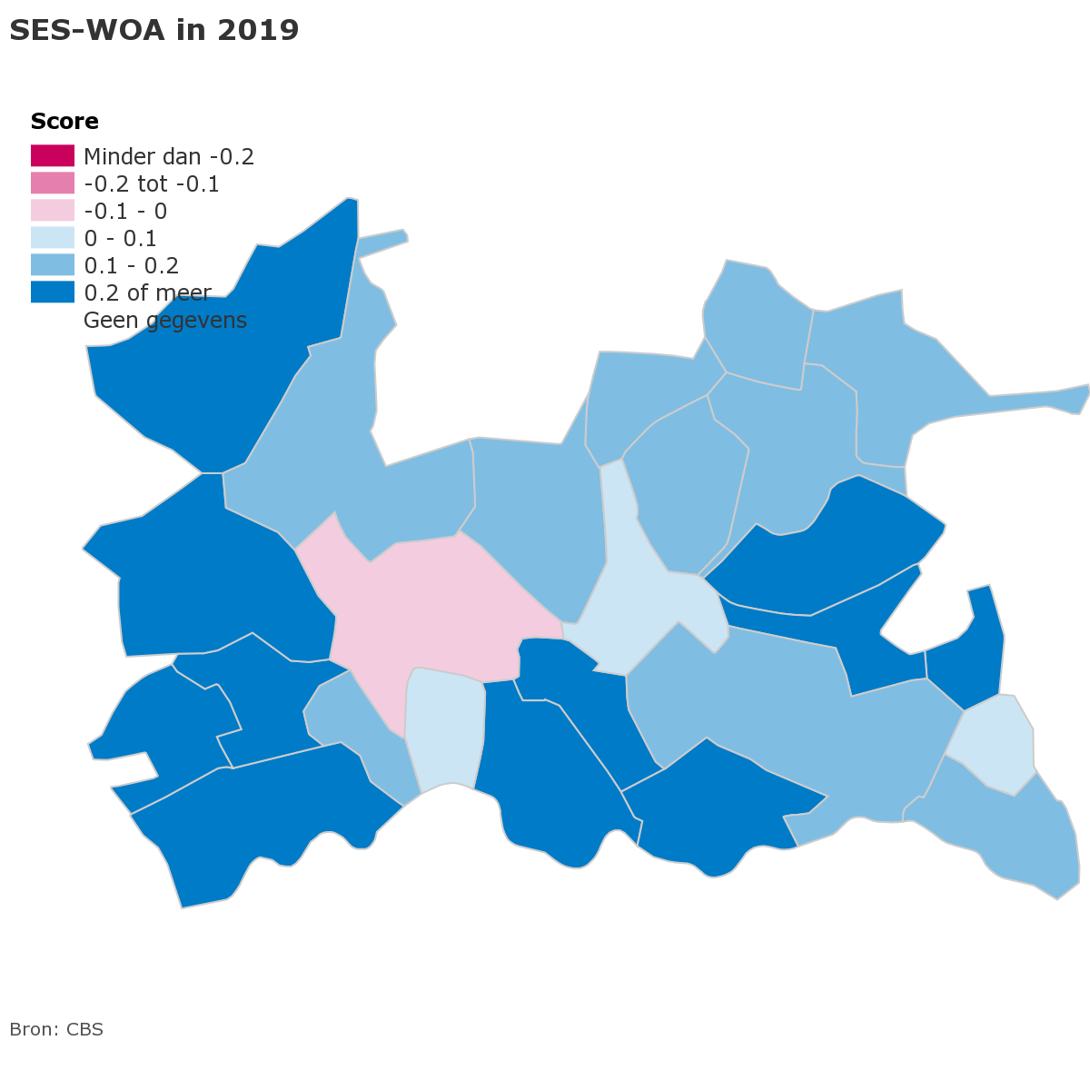
2A. SES-WOA
DE SES-WOA score is de regio Utrecht ligt in de meeste gemeenten boven het landelijk gemiddelde.
Alleen in de gemeente Utrecht ligt de SES-WOA score onder het landelijk gemiddelde.
Verdere duiding/aanvulling door regio…
Deze kaart toont per gemeente in regio Utrecht de gemiddelde sociaaleconomische status (SES-WOA). De SES-WOA score is voor het eerst bepaald door het Centraal Bureau voor de Statistiek op basis van gegevens over financiële welvaart (W), opleidingsniveau (O) en recent arbeidsverleden (A) van de huishoudens in de betreffende regio. Een hogere score reflecteert een hogere sociaaleconomische status.

Slide 15
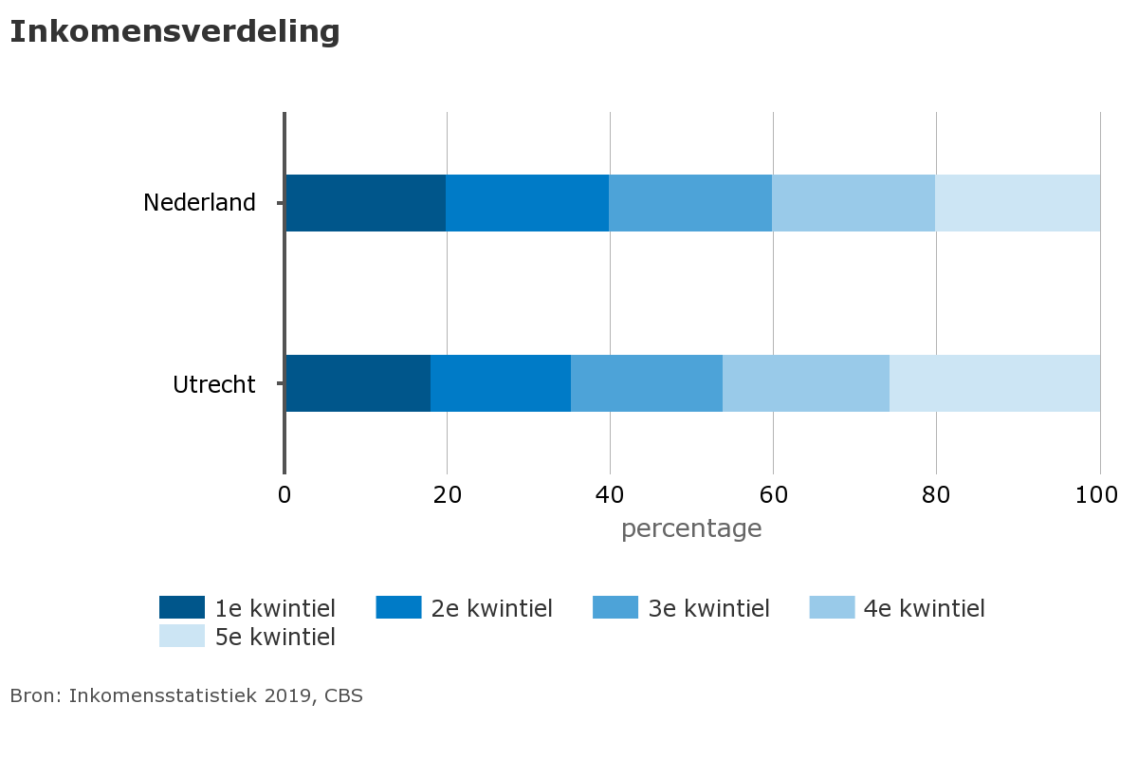
2B. Inkomensverdeling
De regio Utrecht is een relatief welvarende regio. Er zijn relatief minder huishoudens in het eerste, tweede en derde inkomenskwintiel, licht meer in het vierde inkomenskwintiel en opvallend veel meer in het vijfde inkomenskwintiel.
Verdere duiding/aanvulling door regio…

Slide 16
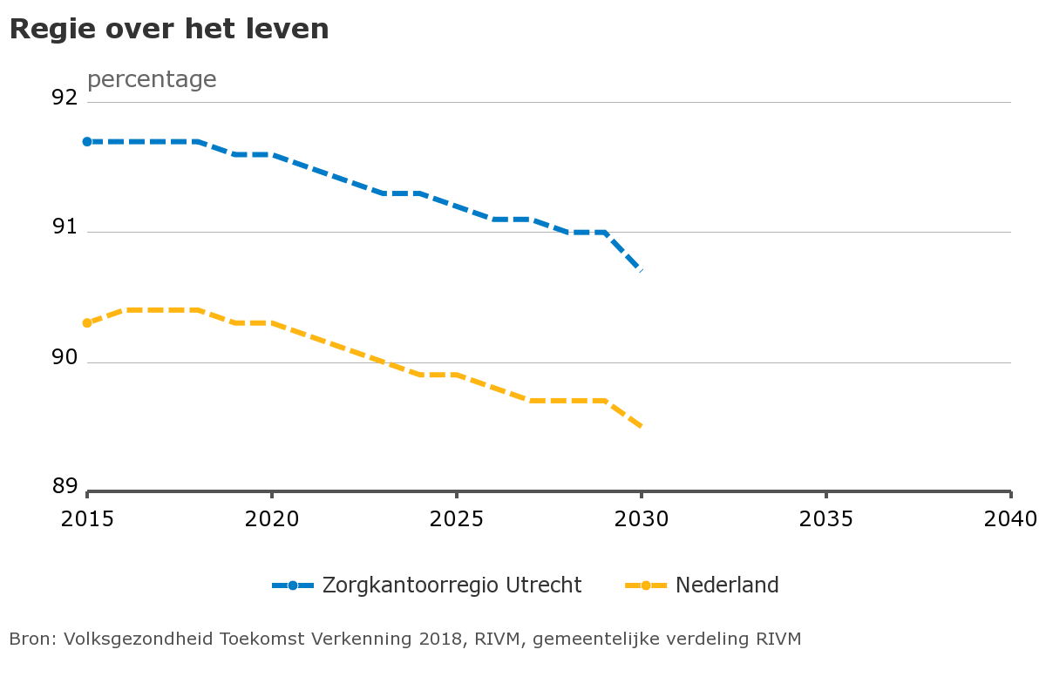
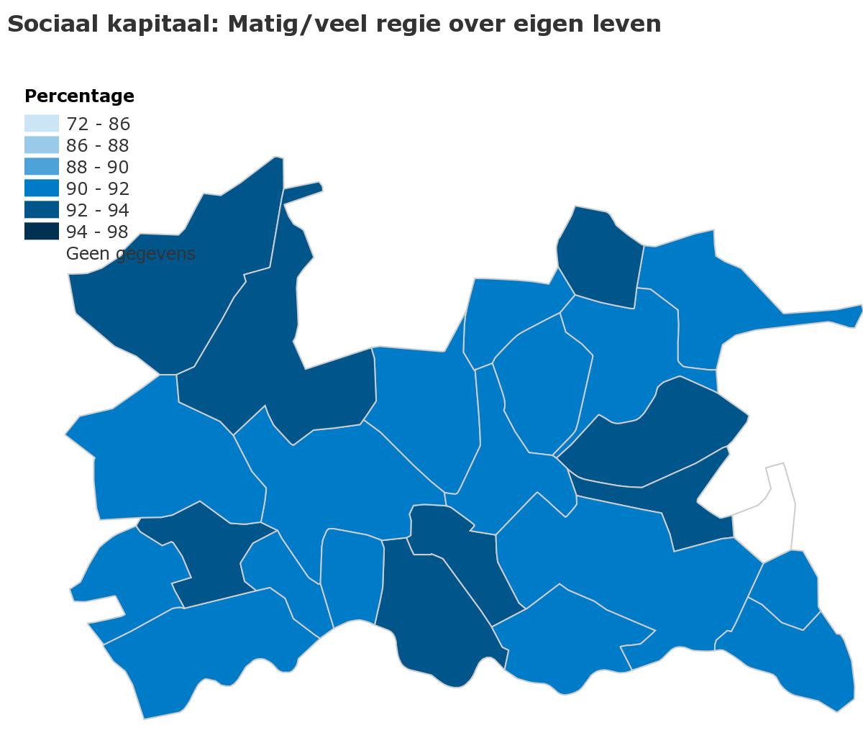
2C. Regie over het eigen leven
Het percentage inwoners van 20 jaar en ouder dat regie over het eigen leven heeft, ligt hoger dan het gemiddelde in Nederland.
Het percentage inwoners van 20 jaar en ouder dat regie over het eigen leven heeft, laat een dalende trend zien.
Verdere duiding/aanvulling door regio…
De verdeling van het percentage inwoners 20 jaar en ouder dat regie over het eigen leven heeft over de regio Utrecht laat geen grote uitschieters zien tussen de verschillende gemeenten.
Verdere duiding/aanvulling door regio…

Slide 17
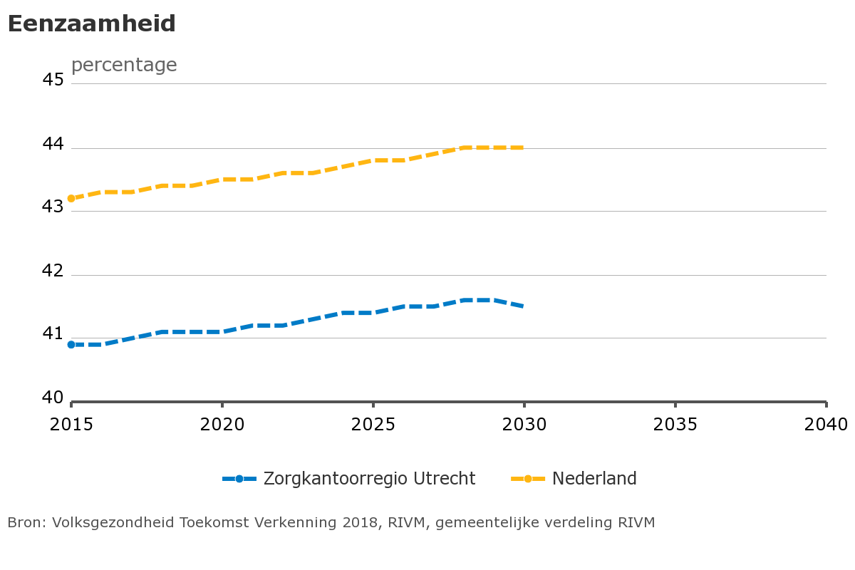
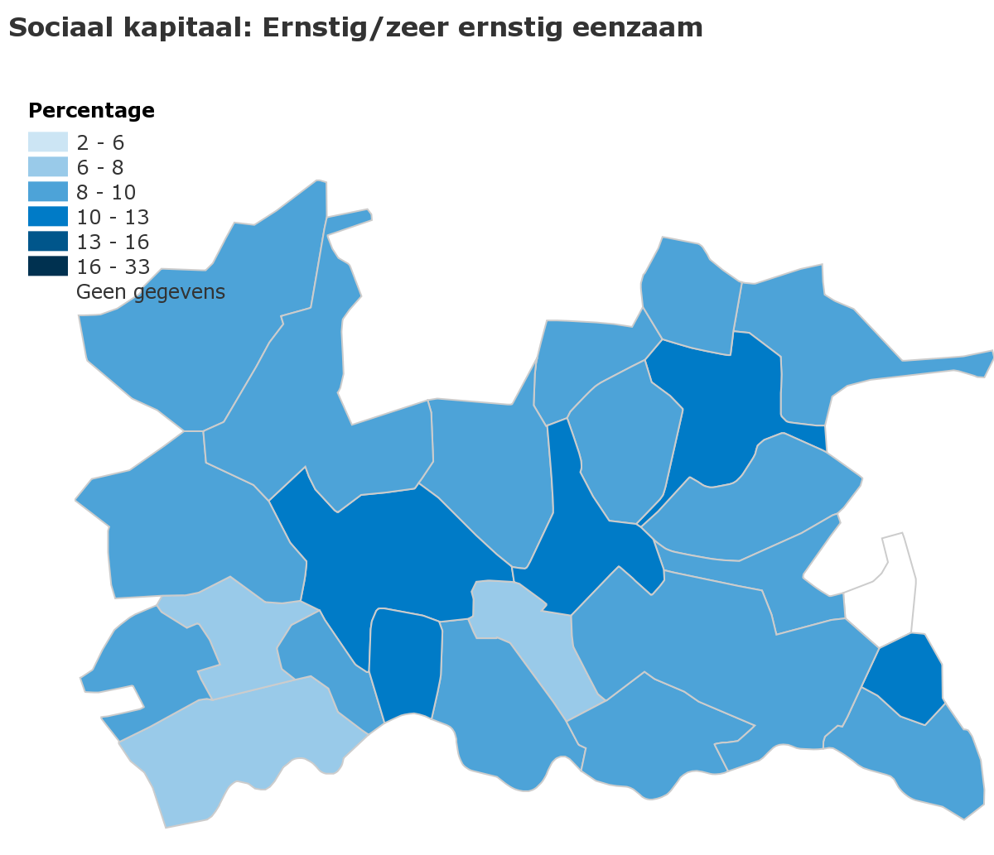
2D. Eenzaamheid
Het percentage inwoners van 20 jaar en ouder waarbij sprake is van eenzaamheid, ligt in de regio Utrecht lager dan het gemiddelde in Nederland.
Het percentage inwoners van 20 jaar en ouder waarbij sprake is van eenzaamheid, laat een licht stijgende trend zien.
Verdere duiding/aanvulling door regio…
Het percentage inwoners van 20 jaar waarbij sprake is van ernstige of zeer ernstige eenzaamheid, ligt hoger in de stedelijke gebieden.
Verdere duiding/aanvulling door regio…

Slide 18

3. Gezondheid en leefstijl
Ervaren gezondheid en Levensverwachting
Prevalentie aandoeningen
Medicijngebruik
Leefstijlindicatoren
Zorgkosten (algemeen)
Eventuele andere items – toe te voegen door de regio

Slide 19
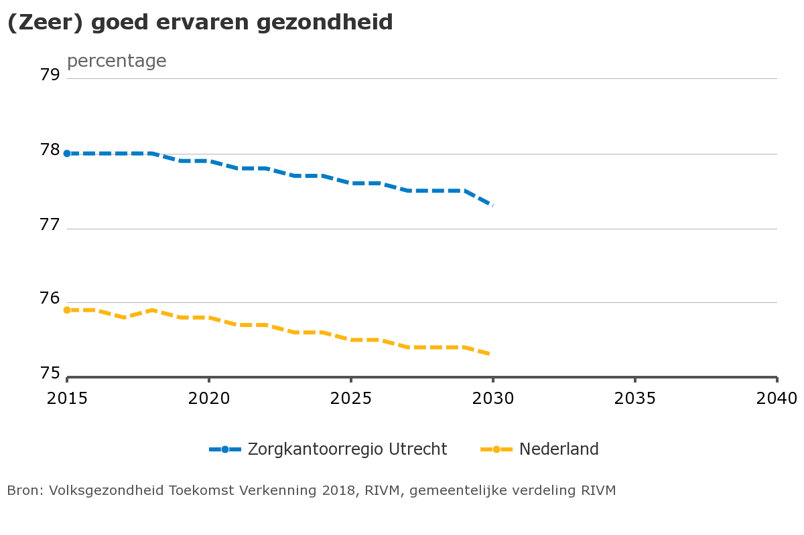
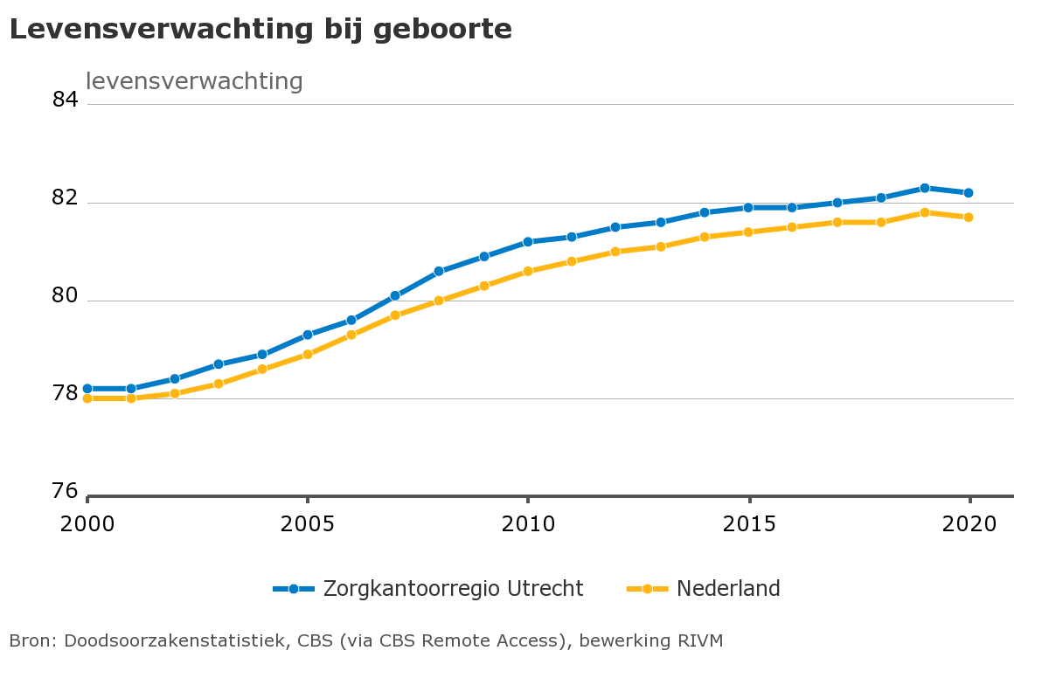
3A. Ervaren gezondheid en Levensverwachting
Het percentage inwoners van 20 jaar en ouder met een als goed ervaren gezondheid ligt in de regio Utrecht hoger dan gemiddeld in Nederland.
Het percentage inwoners van 20 jaar en ouder met een als goed ervaren gezondheid daalt in de periode 2023 – 2030 in de regio Utrecht licht; van 77,7% naar 77,3%.
Verdere duiding/aanvulling door regio…
De levensverwachting bij geboorte ligt in de regio Utrecht hoger dan gemiddeld in Nederland, maar laat wel een vergelijkbare stijgende trend zien in de periode 2000 –2023.
Verdere duiding/aanvulling door regio…

Slide 20
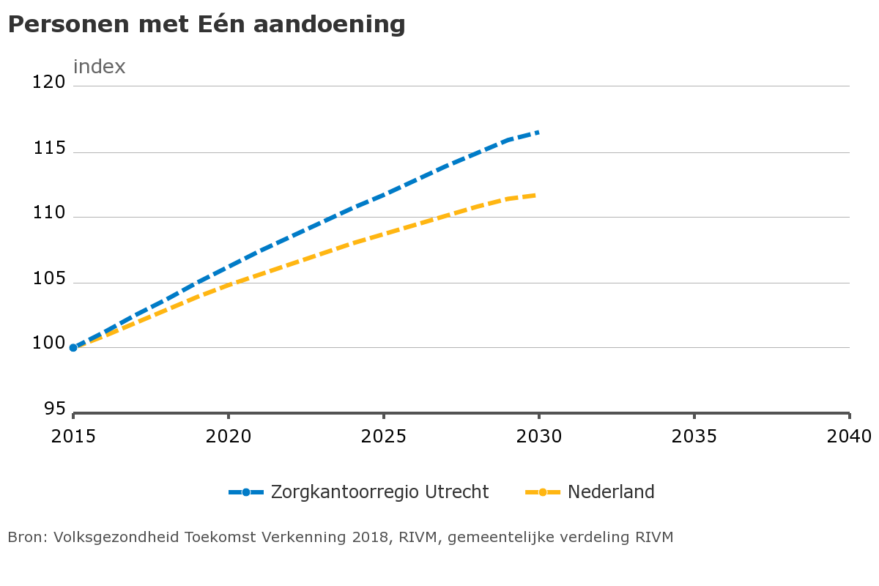
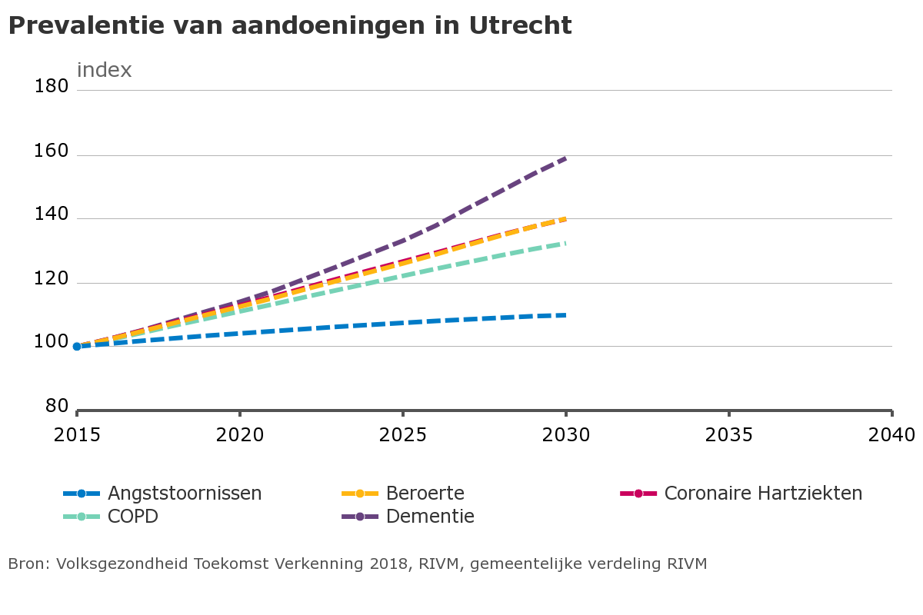
3B. Prevalentie aandoeningen
In 2023 heeft 50,2% van de inwoners in de regio Utrecht minimaal één chronische aandoening.
Het aantal inwoners met één of meer chronische aandoeningen stijgt van 681.870 in 2023 naar 724.670 in 2030; een toename van 42.800 personen in 7 jaar.
De relatieve stijging van het aantal inwoners met een chronische aandoening is in de regio Utrecht groter dan het gemiddelde in Nederland.
Verdere duiding/aanvulling door regio…
De prevalentie van de in de grafiek getoonde zes veelvoorkomende aandoeningen, neemt in de periode tot 2030 sterk toe in de regio Utrecht.
Met name de prevalentie van ouderdomgerelateerde aandoeningen neemt sterk toe. De prevalentie van dementie stijgt het hardst.
Verdere duiding/aanvulling door regio…

Slide 21
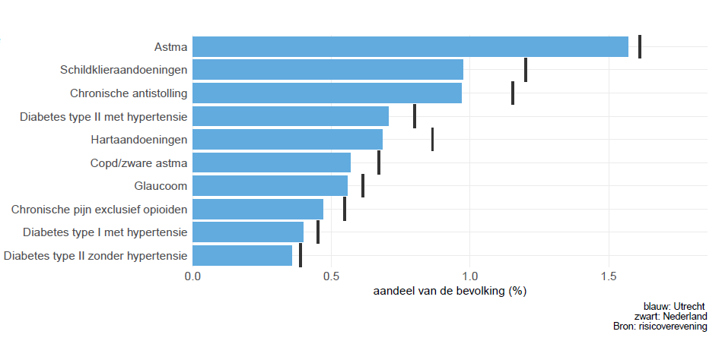
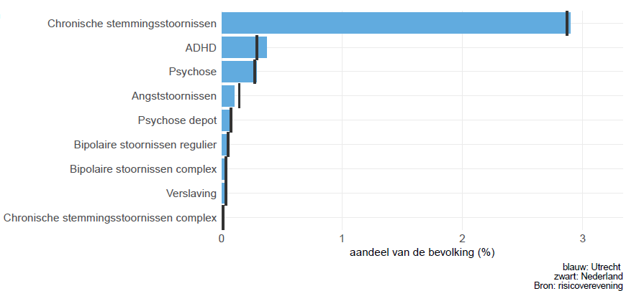
3C. Medicijngebruik
Het medicijngebruik ligt voor de in de bovenste tabel genoemde lichamelijke aandoeningen in de zorgkantoorregio Utrecht lager dan het Nederlandse gemiddelde.
Het medicijngebruik ligt voor de in de onderste tabel genoemde geestelijke aandoeningen in de zorgkantoorregio Utrecht licht hoger of gelijk aan het Nederlandse gemiddelde.
Verdere duiding/aanvulling door regio…

Slide 22
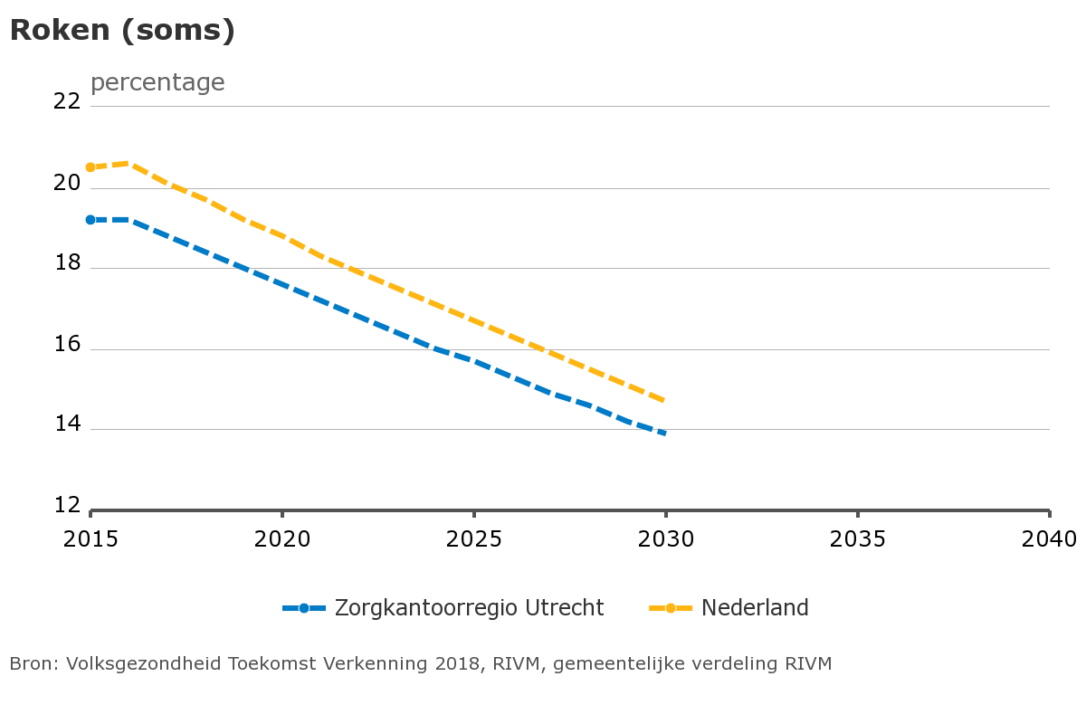
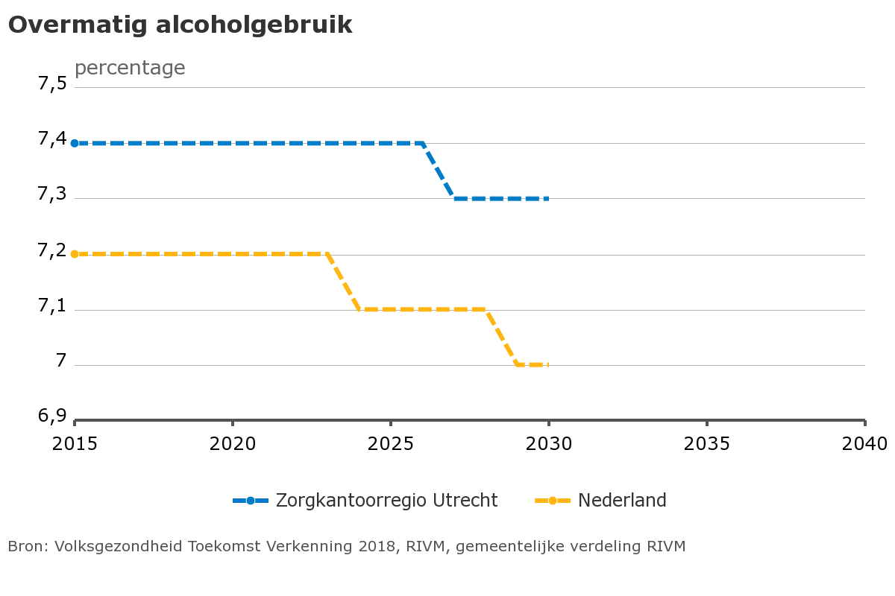
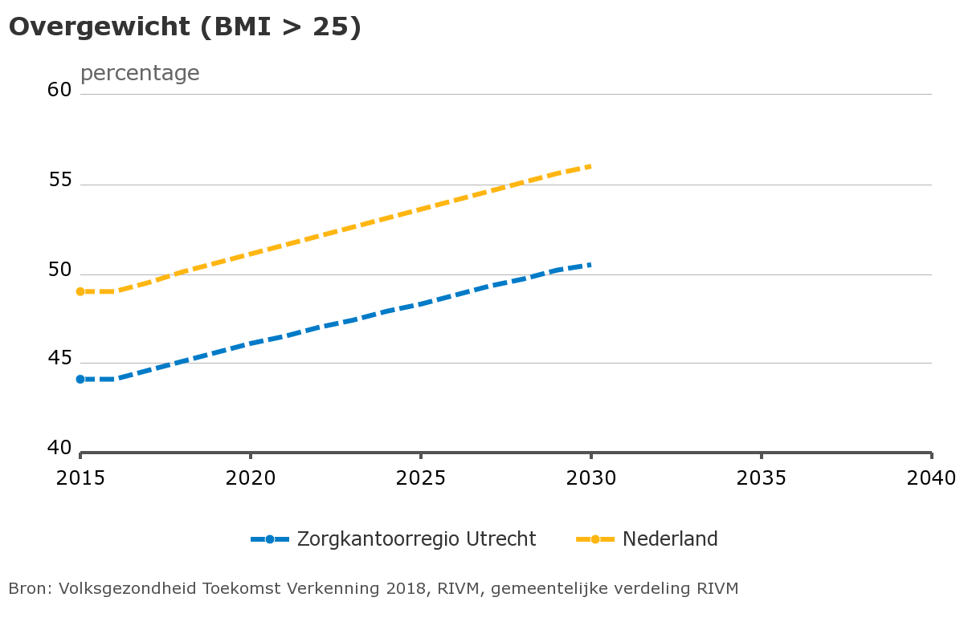
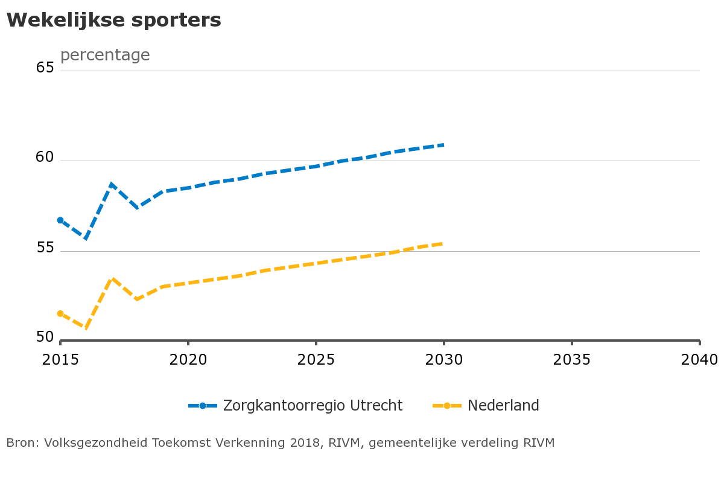
3D. Leefstijlindicatoren
Het percentage rokers en personen met overgewicht ligt in de zorgkantoorregio Utrecht lager dan het gemiddelde in Nederland, terwijl het percentage wekelijkse sporters hoger ligt. Het percentage personen met overmatig alcoholgebruik is licht hoger.
Het percentage rokers neemt in de periode tot 2030 sterk af. Het percentage personen met overgewicht neemt sterk toe.
Verdere duiding/aanvulling door regio…

Slide 23
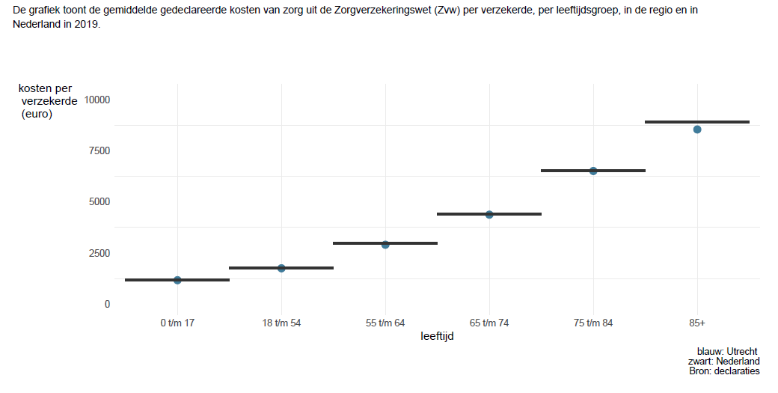
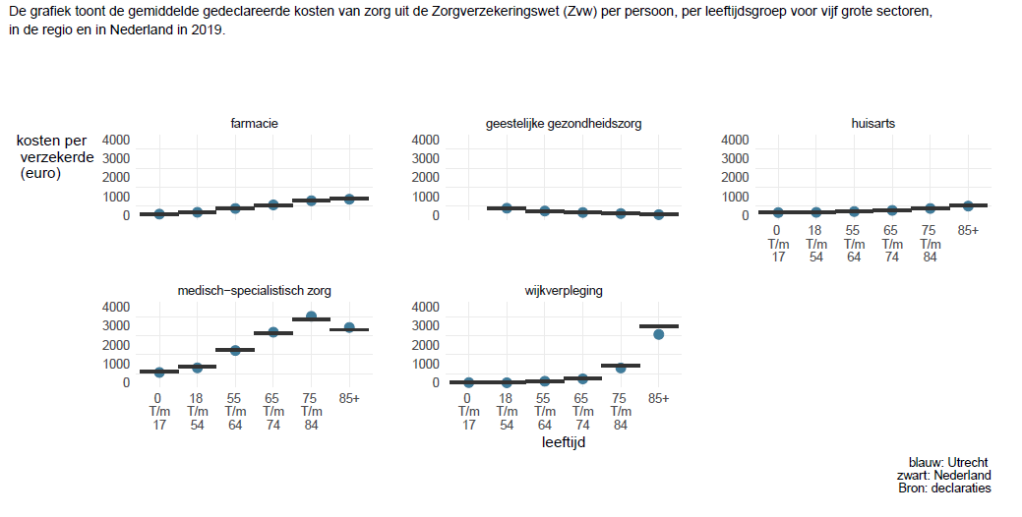
3E. Zorgkosten (algemeen)
De gemiddelde gedeclareerde zorgkosten per persoon (Zvw) liggen in de regio Utrecht voor alle leeftijdscategorieën rond het Nederlandse gemiddelde.
Alleen de gemiddelde gedeclareerde kosten in de leeftijdscategorie 85 jaar en ouder ligt hoger; dit hangt samen met het feit dat deze groep relatief meer kosten maakt voor wijkverpleging dan gemiddeld in Nederland.
Verdere duiding/aanvulling door regio…
De gemiddelde gedeclareerde zorgkosten per persoon liggen in de regio Utrecht voor de verschillende in de grafieken beschreven zorgsoorten en leeftijdscategorieën rond het Nederlandse gemiddelde.
Alleen de leeftijdscategorie 85 jaar en ouder maakt meer kosten voor wijkverpleging dan gemiddeld in Nederland.
Verdere duiding/aanvulling door regio…

Slide 24
4. IZA-doelgroepen
Mensen met beperkte gezondheidsvaardigheden
Mensen met psychische klachten
Mensen met (risico op) kanker
Mensen met (risico op) hart- en vaatziekten
Ouderen met een kwetsbare gezondheid
Zorgprofessionals
NB. In het IZA is afgesproken dat enkele doelgroepen zullen worden gemonitord. Momenteel wordt deze monitor nog vormgegeven en uitgevoerd. Specifieke data daaruit is daarom helaas nog niet beschikbaar.
De verwachting is dat deze monitor per zomer 2023 beschikbaar zal zijn. Zodra dit het geval is, wordt hier een verwijzing opgenomen.
Uiteraard kunnen regio’s zelf, waar gewenst en voor zover dit niet al in het regiobeeld staat, informatie over deze doelgroepen toevoegen aan het regiobeeld.

Slide 25

5. Fysieke omgeving
Toe te voegen door de regio

Slide 26
5A. ……
Aan de regio om in te vullen

Slide 27



6. Arbeidsmarkt
Personeelstekort in de regio
Percentage 55+ in zorg en welzijn
Mantelzorgpotentieel
Eventuele andere items – toe te voegen door de regio
Zie voor verdiepende informatie: Prognosemodel zorg en welzijn

Slide 28
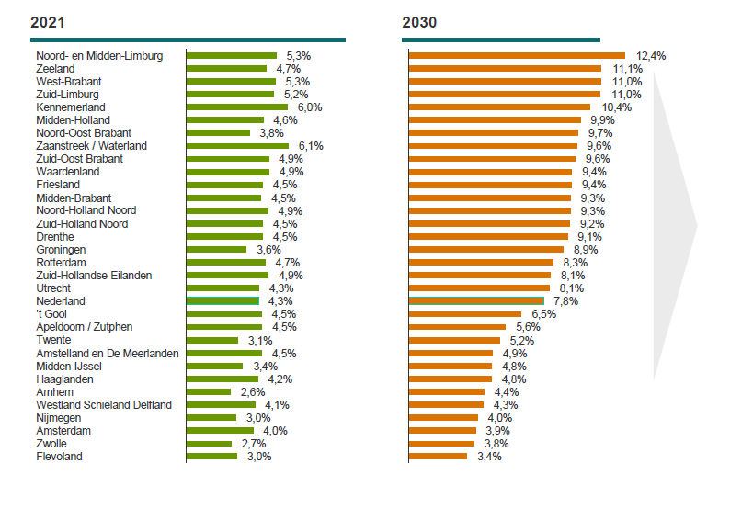
6A. Personeelstekort in de regio
Het personeelstekort binnen de sector zorg en welzijn in de regio Utrecht loopt op van 4,3% in 2021 naar 8,1 in 2030; dit is bijna een verdubbeling.
Het personeelstekort in de regio ligt rond het Nederlandse gemiddelde.
Verdere duiding/aanvulling door regio…
Deze grafiek toont het personeelstekort binnen de sector zorg en welzijn. (Bron: prognosemodel zorg en welzijn.)

Slide 29
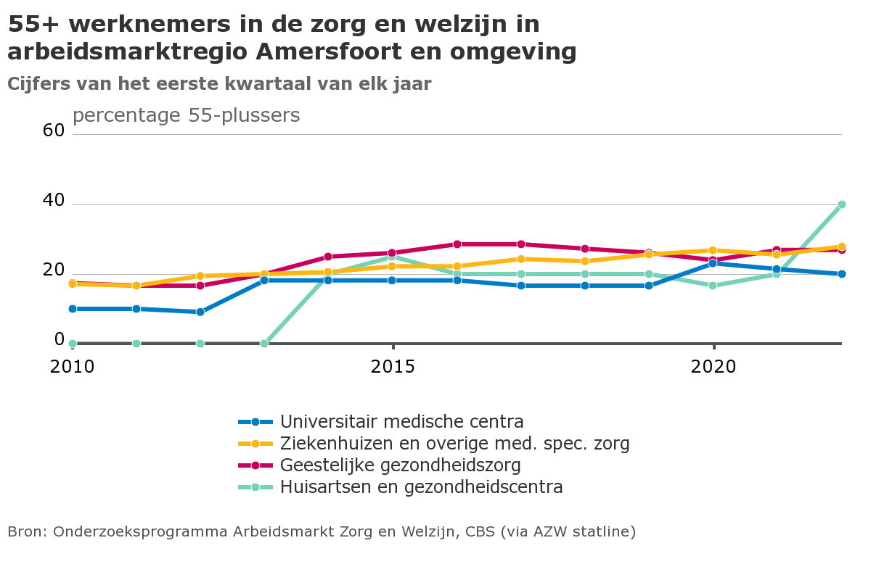
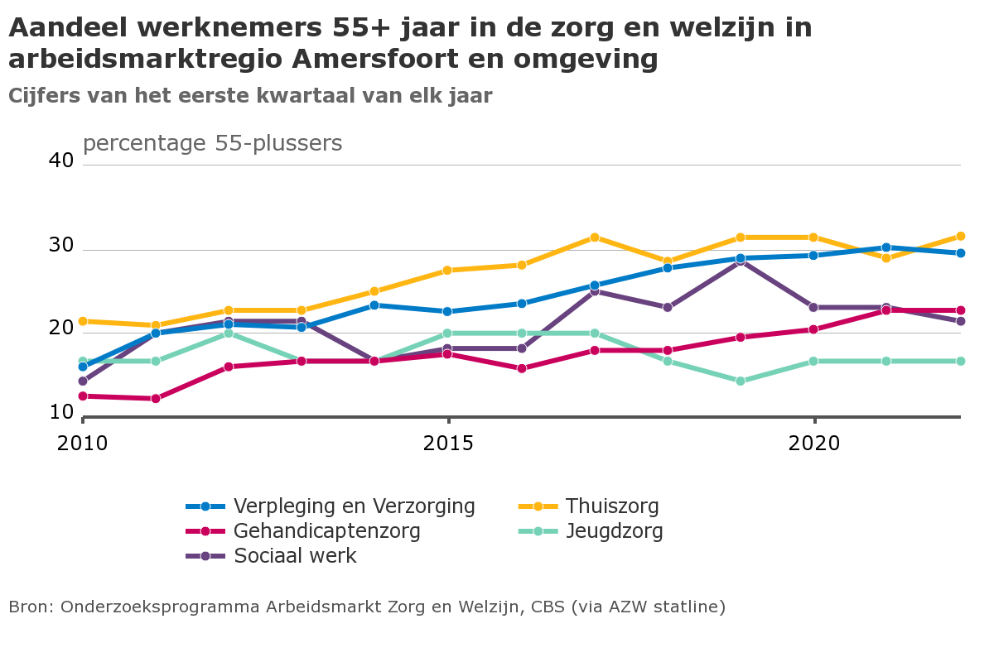
6B. Percentage 55+ in zorg en welzijn
Het percentage werknemers van 55 jaar en ouder in de MSZ, GGZ en huisartsenzorg in de arbeidsmarktregio Amersfoort is de afgelopen 13 jaar relatief stabiel.
Verdere duiding/aanvulling door regio…
Het percentage werknemers van 55 jaar en ouder in de VVT, gehandicaptenzorg en sociaal werk in de arbeidsmarktregio Amersfoort is de afgelopen 13 jaar, laat een stijgende trend zien.
Met name in de VVT is het percentage werknemers ouder dan 55 jaar hoog. In de jeugdzorg is het percentage werknemers ouder dan 55 jaar relatief laag.
Verdere duiding/aanvulling door regio…
Bovenstaande grafieken tonen het aandeel werknemers van 55 jaar en ouder per branche in de sector zorg en welzijn ten opzichte van het totaal aantal werknemers in de branche tussen 2010 en 2022. De cijfers zijn alleen beschikbaar per arbeidsmarktregio.

Slide 30
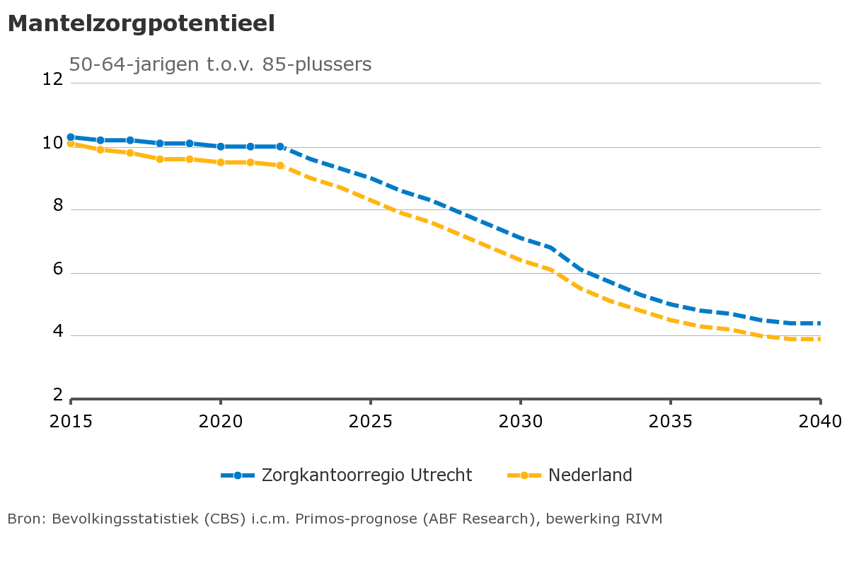
6C. Mantelzorgpotentieel
Het mantelzorgpotentieel daalt in de periode 2023 van 9,6 naar 4,4; dit is meer dan een halvering.
Verdere duiding/aanvulling door regio…
Bovenstaande grafiek laat de ontwikkeling van het aantal 50- tot 65-jarige mantelzorgers zien per 85-jarig en ouder persoon. Dit wordt het zogenaamde mantelzorgpotentieel genoemd.

Slide 31

B. Zorg in de regio (per sector)
NB. In dit basisbeeld zijn de belangrijkste sectoren gekozen en waarbij we momenteel beschikken over landelijke data.
Het staat de regio’s uiteraard vrij om waar gewenst hier nog andere sectoren aan toe te voegen. Denk aan o.a. mondzorg, farmacie, paramedie en hulpmiddelen.

Slide 32
7. Huisartsenzorg
Aanbod
Consulten
Zorgkosten
Capaciteit
Eventuele andere items – toe te voegen door de regio

Slide 33
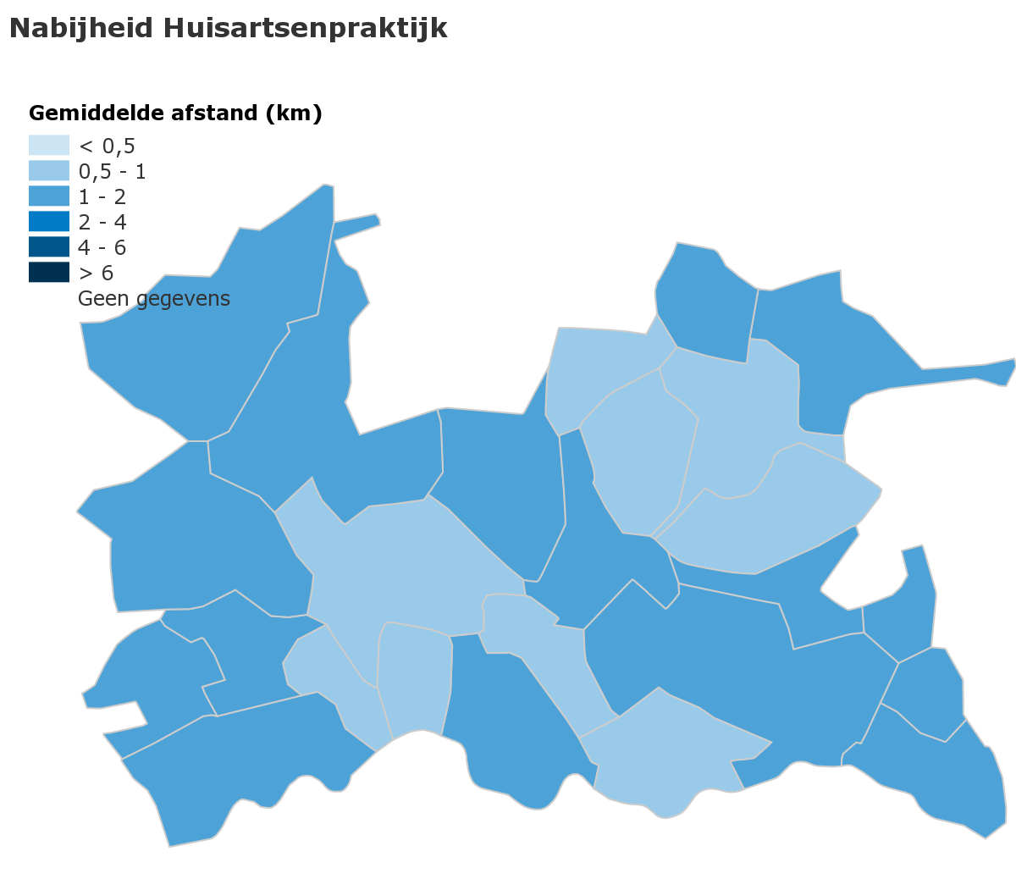
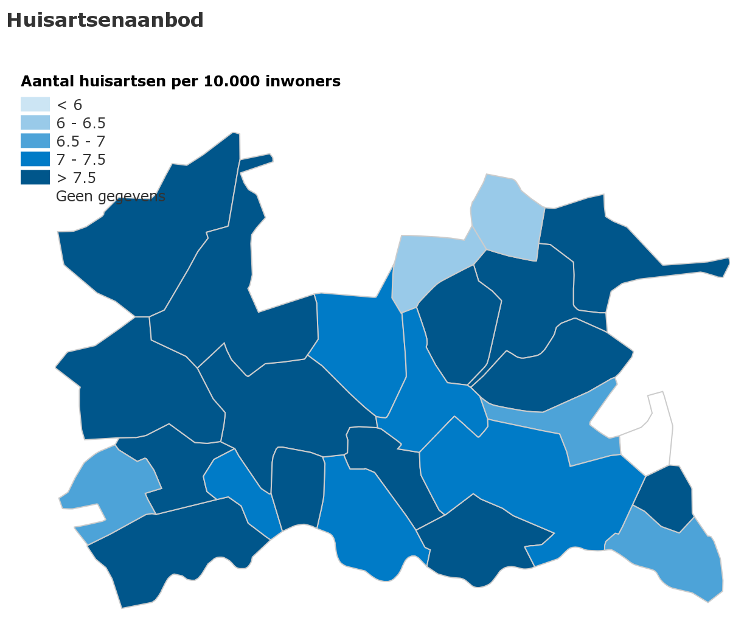
7A. Huisartsenzorg – aanbod
In de regio Utrecht wonen inwoners over het algemeen (zeer) dichtbij een huisartsenpraktijk.
Verdere duiding/aanvulling door regio…
Het aantal huisartsen per 10.000 inwoners is in de regio Utrecht hoog.
In Baarn en Bunschoten is deze verhouding het laagst.
Verdere duiding/aanvulling door regio…

Slide 34
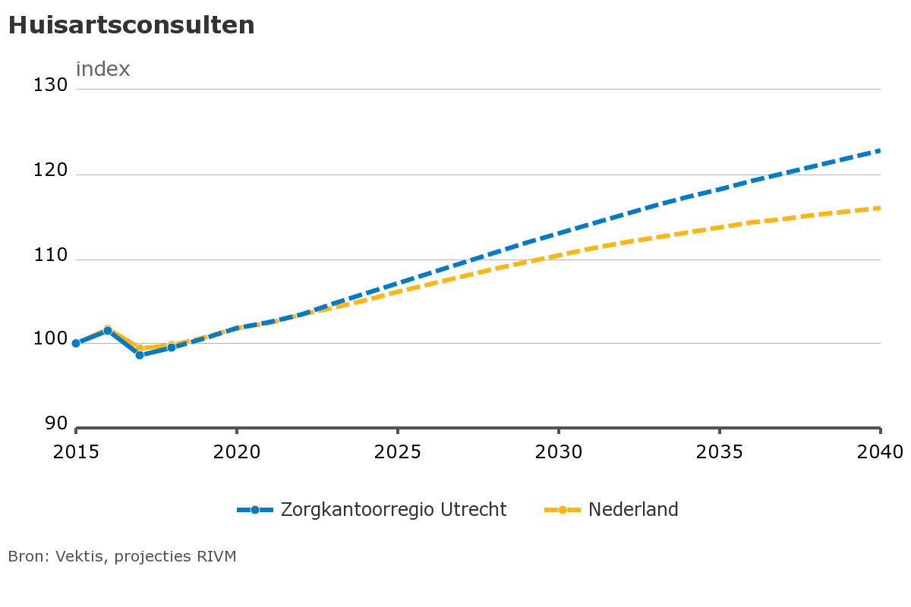
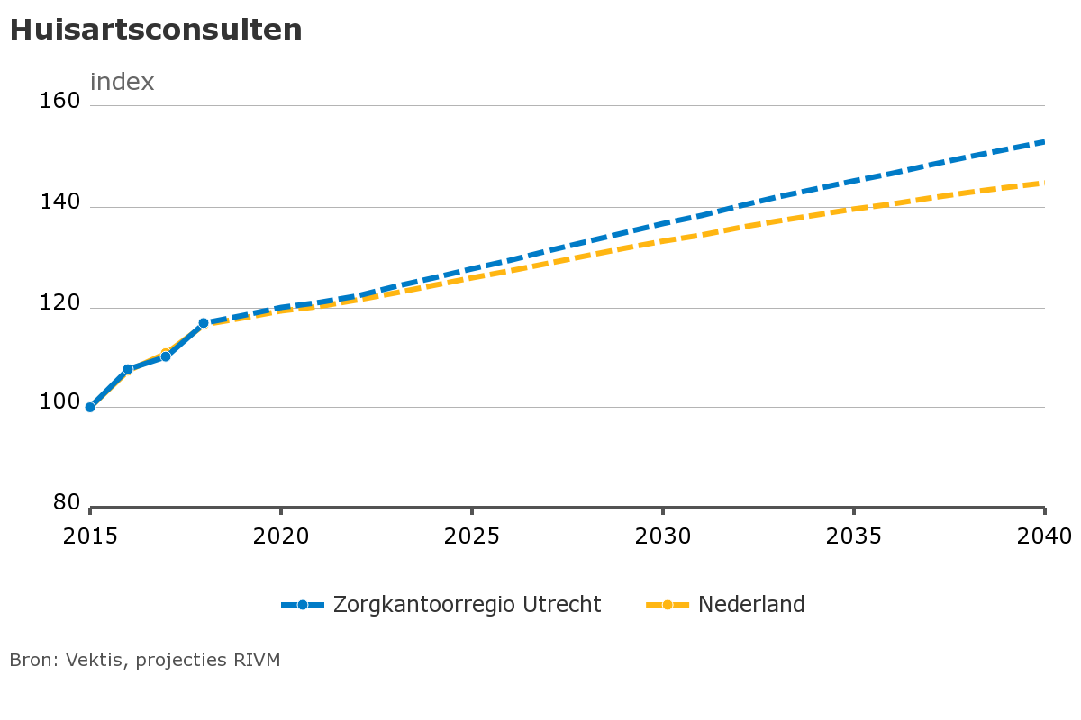
7B. Huisartsenzorg – consulten
Het aantal reguliere huisartsconsulten is in 2040 447.760 per jaar meer dan in 2023; een stijging van 16,9%.
De stijging van het aantal reguliere huisartsconsulten in de regio Utrecht is licht sterker dan de gemiddelde stijging in Nederland.
Verdere duiding/aanvulling door regio…
Het aantal telefonische huisartsconsulten is in 2040 452.890 per jaar meer dan in 2023; een stijging van 23,2%.
De stijging van het aantal telefonische huisartsconsulten in de regio Utrecht is licht sterker dan de gemiddelde stijging in Nederland.
Verdere duiding/aanvulling door regio…

Slide 35
7C. Huisartsenzorg – zorgkosten
De gemiddelde kosten voor huisartsen-zorg liggen in de regio Utrecht voor alle leeftijdscategorieën op of rondom het landelijk gemiddelde.
Verdere duiding/aanvulling door regio…

Slide 36
7D. Huisartsenzorg – capaciteit
Op dit moment is er geen goede landelijk beschikbare data om de (toekomstige) capaciteit inzichtelijk te maken.
Dit is echter wel een belangrijk item om de mismatch tussen vraag en aanbod inzichtelijk te kunnen maken.
Vraag aan de regio om hierover het gesprek aan te gaan en te kijken hoe zij dit nader kunnen invullen.

Slide 37

8. Medisch specialistische zorg
Locaties ziekenhuizen
Aantal DBC’s
Wachttijden
Zorgkosten
Eventuele andere items – toe te voegen door de regio

Slide 38
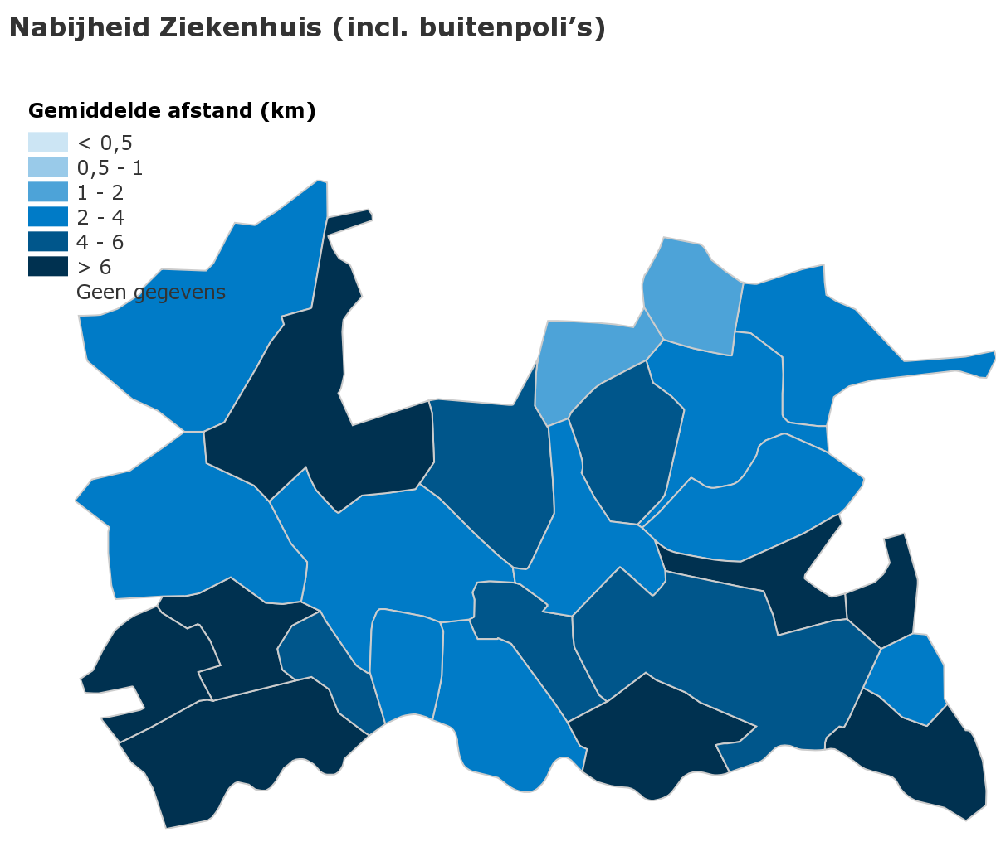




8A. MSZ – locaties ziekenhuizen
In de regio Utrecht zijn X ziekenhuizen (hoofdlocaties):
UMC Utrecht (Utrecht) - UMC
St. Antonius Ziekenhuis (Nieuwegein, Utrecht, Woerden) – topklinisch ziekenhuis
Diakonessenhuis (Utrecht, Zeist)
Meander Medisch Centrum (Amersfoort)
In de regio Utrecht is de afstand tot ziekenhuislocaties (in kilometers) relatief beperkt.

Slide 39
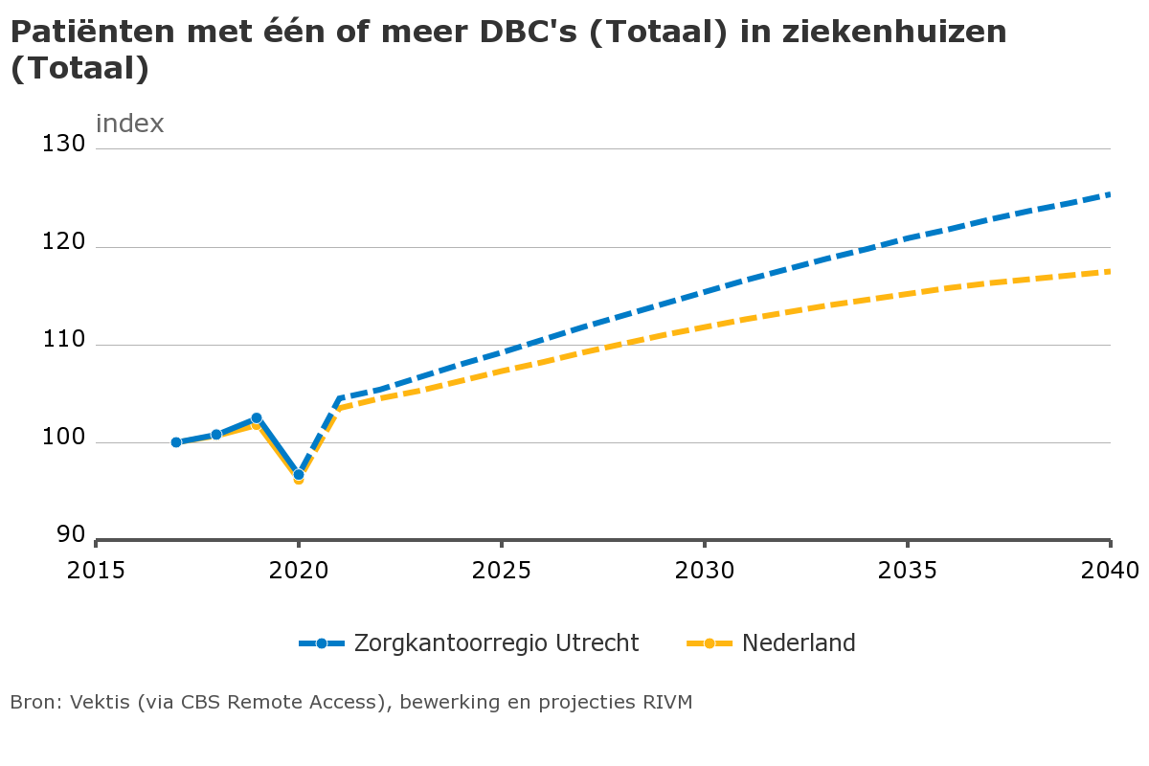
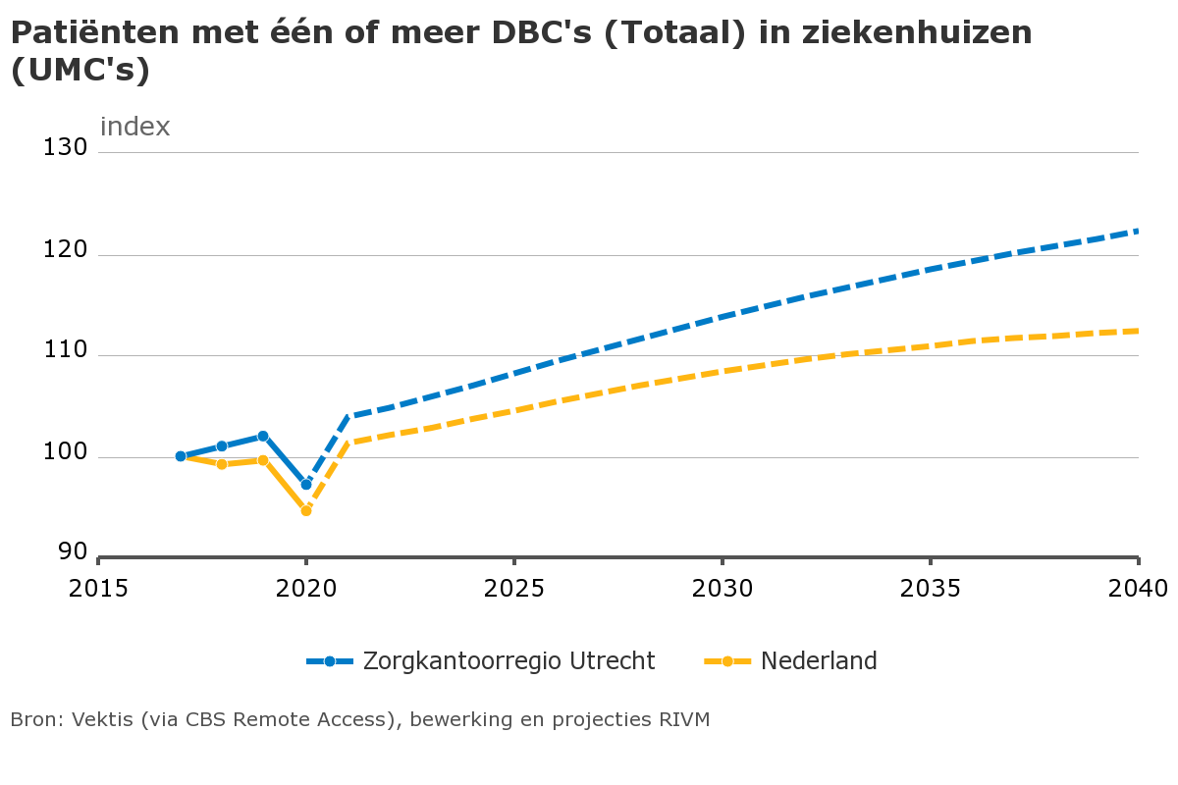
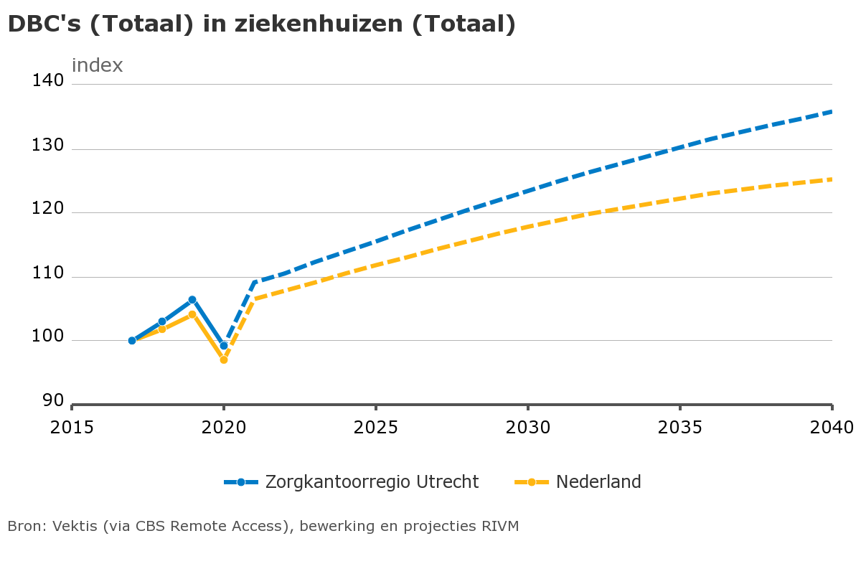
8B. MSZ – aantal DBC’s
Het aantal patiënten in de regio Utrecht dat onder behandeling is in een algemeen ziekenhuis stijgt van 546.400 in 2023 naar 642.070 in 2040; dit is een stijging van 95.670 personen, een toename van 17,5%.
Het aantal patiënten in de regio Utrecht dat onder behandeling is in een algemeen ziekenhuis stijgt in de regio Utrecht sterker dan de gemiddelde stijging in Nederland.
Verdere duiding/aanvulling door regio…
Het aantal patiënten in de regio Utrecht dat onder behandeling is in een UMC stijgt van 91.530 in 2023 naar 105.650 in 2040; dit is een stijging van 14.120 personen, een toename van 15.4%.
Het aantal patiënten in de regio Utrecht dat onder behandeling is in een UMC stijgt in de regio Utrecht sterker dan de gemiddelde stijging in Nederland.
Verdere duiding/aanvulling door regio…
Het aantal DBC’s in de regio Utrecht stijgt met 21,0% in de periode 2023-2040.
De stijging van het aantal DBC’s in de regio Utrecht is sterker dan de gemiddelde stijging in Nederland.
Verdere duiding/aanvulling door regio…

Slide 40
8C. MSZ – wachttijden
Op dit moment loopt er een apart traject voor de uitvoering van de VWS-opdracht Toegankelijkheid van MSZ en (regio)rapportages. De uitkomsten hiervan kunnen t.z.t. mogelijk worden verwerkt in dit regiobeeld.

Slide 41
8D. MSZ – zorgkosten
De gemiddelde kosten voor medisch specialistische zorg liggen in de regio Utrecht voor alle leeftijdscategorieën op of rondom het landelijk gemiddelde.
Verdere duiding/aanvulling door regio…

Slide 42
8E. MSZ – capaciteit
Op dit moment is er geen goede landelijk beschikbare data om de (toekomstige) capaciteit inzichtelijk te maken.
Dit is echter wel een belangrijk item om de mismatch tussen vraag en aanbod inzichtelijk te kunnen maken.
Vraag aan de regio om hierover het gesprek aan te gaan en te kijken hoe zij dit nader kunnen invullen.

Slide 43

9. Acute zorg
Acute zorgvoorzieningen
Bezoeken huisartsenpost en SEH
Eventuele andere items – toe te voegen door de regio
Zie ook het ROAZ-beeld van de ROAZ-regio Traumazorgnetwerk Midden-Nederland.

Slide 44







9A. Acute Zorg – acute zorgvoorzieningen
In de regio Utrecht zijn vijf SEH’s:
UMCU, Utrecht (Traumacentrum)
St. Antonius Ziekenhuis, locatie Nieuwegein
St. Antonius Ziekenhuis, locatie Utrecht
Diakonessenhuis, locatie Utrecht
Meander Medisch Centrum, Amersfoort
In de regio Utrecht zijn vijf huisartsenposten:
Spoedpost Noordwest Utrecht
Huisartsen Spoedpost Nieuwegein
Spoedpost Utrecht stad
Huisartsen spoedpost Zeist
Huisartsenpost Amersfoort
In de regio Utrecht zijn twee aanbieders van acute GGZ:
Altrecht, Utrecht
GGZ Centraal, Amersfoort
In de regio Utrecht is de afstand tot SEH’s en huisartsenposten (in kilometers) relatief beperkt.

Slide 45
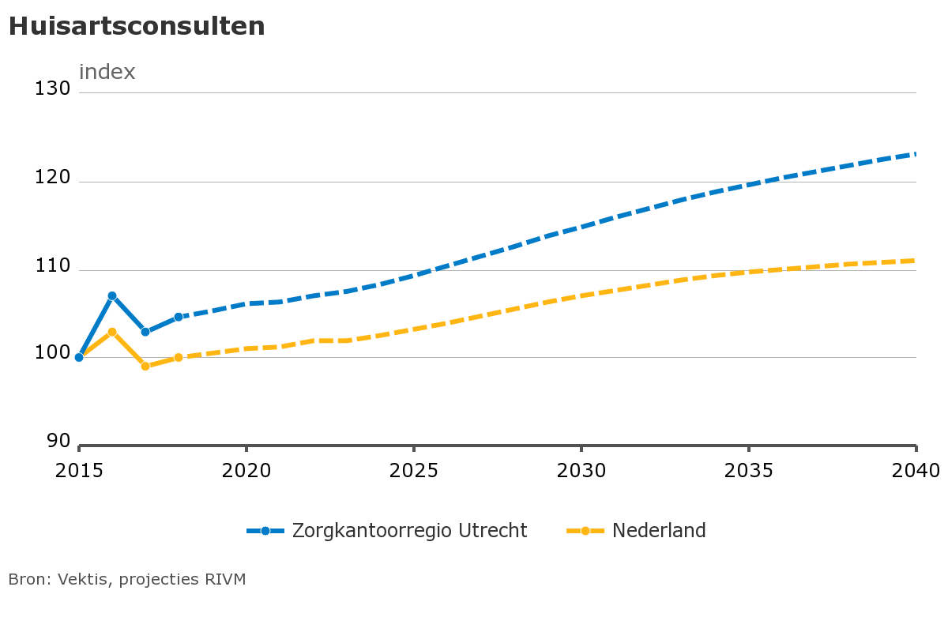
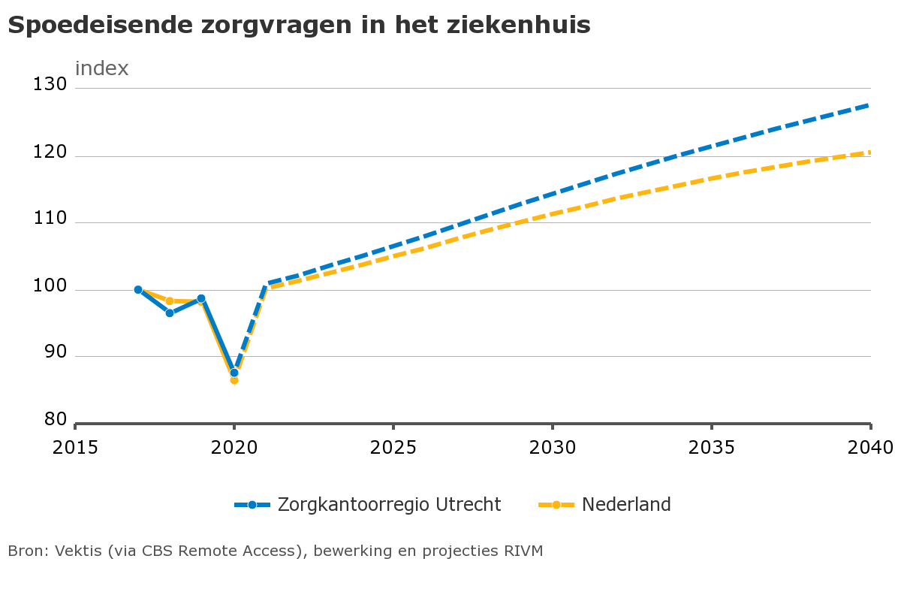
9B. Acute Zorg – bezoeken huisartsenpost en SEH
Het aantal bezoeken aan de huisartsenpost is in 2040 23.360 per jaar meer dan in 2023; een stijging van 14,6%.
De stijging van het aantal bezoeken aan de huisartsenpost is in de regio Utrecht is sterker dan de gemiddelde stijging in Nederland.
Verdere duiding/aanvulling door regio…
Het aantal bezoeken aan de SEH is in 2040 41.530 per jaar meer dan in 2023; een stijging van 23,2%.
De stijging van het aantal bezoeken aan de SEH is in de regio Utrecht is sterker dan de gemiddelde stijging in Nederland.
Verdere duiding/aanvulling door regio…

Slide 46

10. Geboortezorg
Locaties acute verloskunde
Aantal geboortes
Eventuele andere items – toe te voegen door de regio

Slide 47
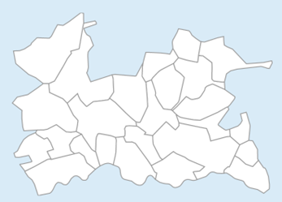
10A. Geboortezorg – locaties acute verloskunde
In de regio Utrecht zijn vier locaties voor acute verloskunde:
UMCU, Utrecht: X bevallingen per jaar
St. Antonius Ziekenhuis, Utrecht: X bevallingen per jaar
Diakonessenhuis, Utrecht: X bevallingen per jaar
Meander Medisch Centrum, Amersfoort: X bevallingen per jaar
Verzoek aan regio om in te vullen hoeveel bevallingen (totaal) per locatie per jaar.

Slide 48
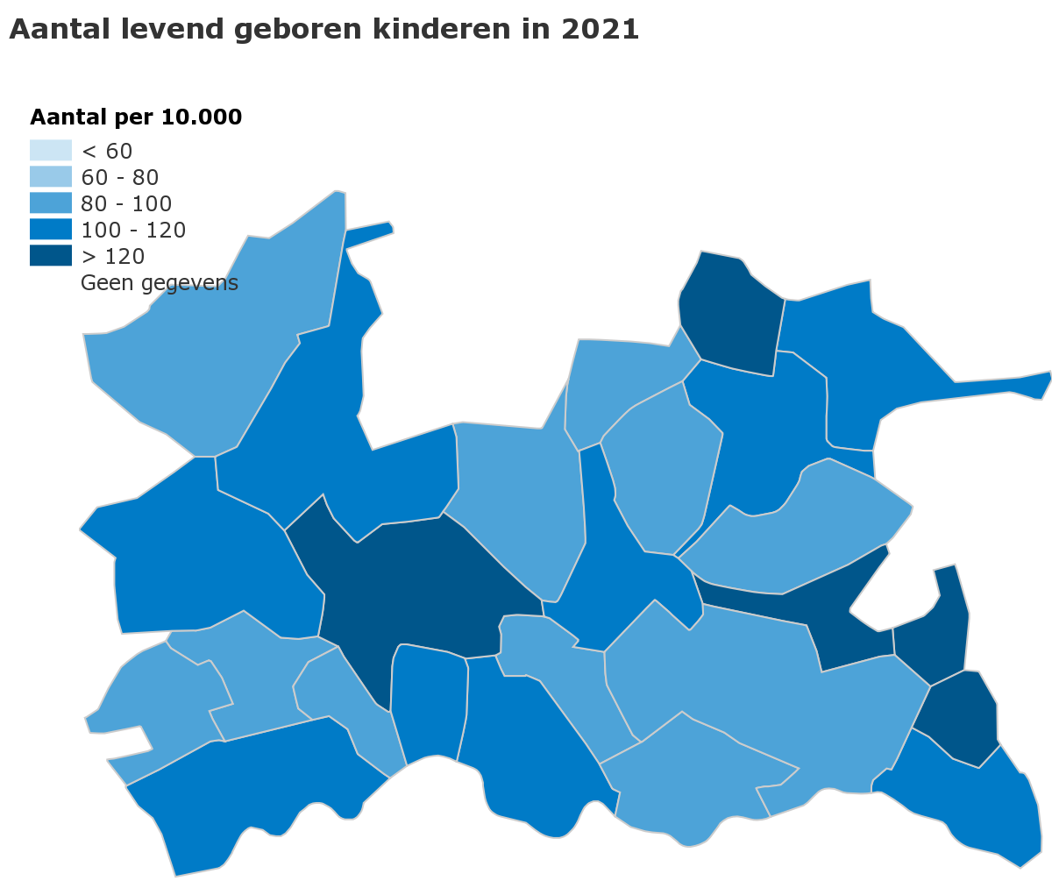
10B. Geboortezorg – aantal geboortes
Het aantal levend geboren kinderen laat in de regio Utrecht in de periode 2002 – 2021 een dalende trend zien. De daling is minder dan de gemiddelde trend in Nederland.
Het aantal levend geboren kinderen in de regio Utrecht bedroeg 15.350 in 2021.
Verdere duiding/aanvulling door regio…
Het aantal levend geboren kinderen in de regio Utrecht per 10.000 is relatief hoog. Het hoogst scoren de gemeenten Utrecht (138), Bunschoten (130), Woudenberg (127), Renswoude (166) en Veenendaal (122).
Verdere duiding/aanvulling door regio…

Slide 49


11. Geestelijke gezondheidszorg
Locaties GGZ
Aantal cliënten
Ernstig psychiatrische aandoeningen
Wachttijden voor behandeling
Aantal cliënten langdurige GGZ
Wachttijden langdurige GGZ
Zorgkosten
Eventuele andere items – toe te voegen door de regio

Slide 50
11A. GGZ – locaties GGZ
In de regio Utrecht zijn de belangrijkste GGZ-aanbieders:
……
Verzoek aan de regio om dit in te vullen. Zie ook: https://www.kiezenindeggz.nl/

Slide 51
11B. GGZ – aantal cliënten
Aantal cliënten totaal volgt
Aantal cliënten per 10.000 inwoners volgt
Het aantal cliënten in de GGZ in de regio Utrecht…
Verdere duiding/aanvulling door regio…
Het aantal cliënten in de GGZ in de regio Utrecht…
Verdere duiding/aanvulling door regio…

Slide 52
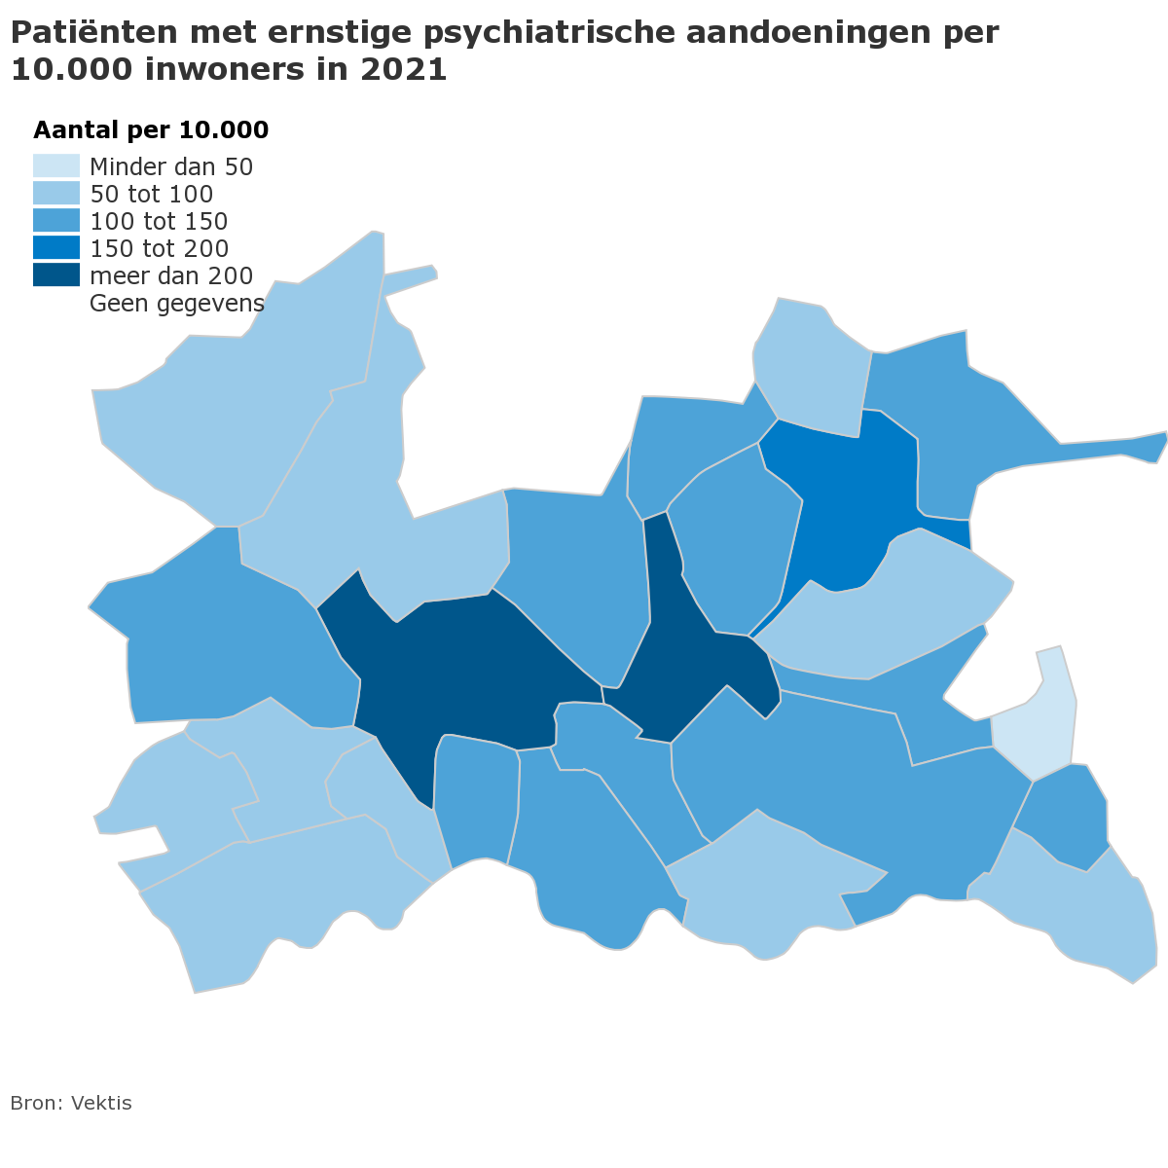
11C. GGZ – Ernstig psychiatrische aandoeningen
Aantal cliënten met EPA totaal volgt nog
…
Verdere duiding/aanvulling door regio… (Aantal hangt ook samen met specifieke voorzieningen in de regio waar dergelijke cliënten wonen.)
Het aantal cliënten met ernstige psychiatrische aandoeningen per 10.000 inwoners verschilt sterk per gemeente. De gemeentes Utrecht (203 per 10.000) en Zeist (202 per 10.000) en Amersfoort (171 per 10.000) scoren het hoogst.
Verdere duiding/aanvulling door regio… (Aantal hangt ook samen met specifieke voorzieningen in de regio waar dergelijke cliënten wonen.)

Slide 53
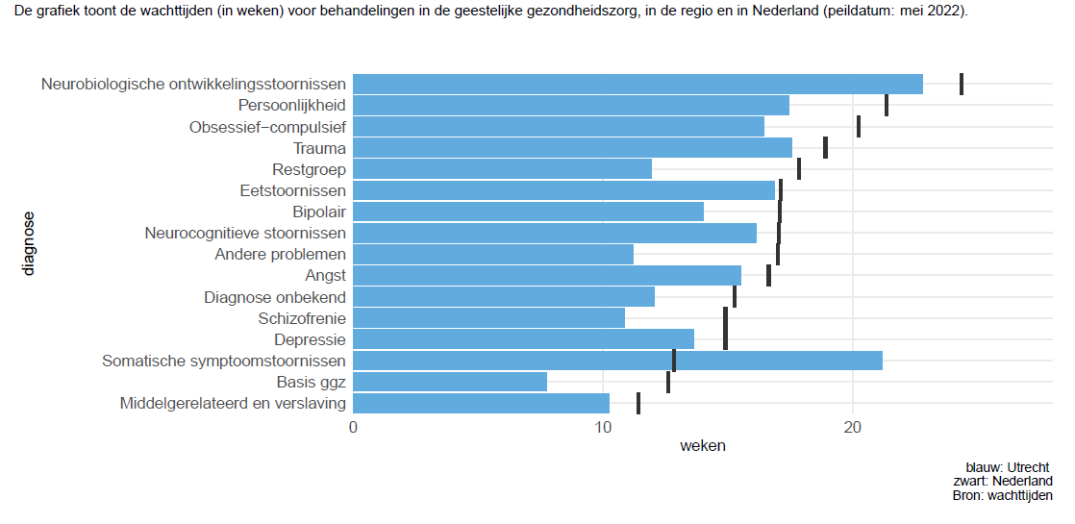
11D. GGZ – wachttijden voor behandelingen
De gemiddelde wachttijden voor GGZ liggen in de regio Utrecht lager het landelijk gemiddelde, met uitzondering van de somatische symptoomstoornissen.
Verdere duiding/aanvulling door regio…

Slide 54
11E. GGZ – Aantal cliënten langdurige GGZ
Regionale afspraken over instroom in langdurige GGZ:
Kan de regio aangeven of hier momenteel afspraken over zijn gemaakt? (Er zijn landelijk bestuurlijke afspraken gemaakt over op te stellen regio inzichten -en plannen hiervoor, de komende jaren moeten we volgen of dit goed genoeg verloopt. Het doel is dat het ventiel naar de Wlz verder dicht gaat, 20% minder instroom met korte termijn maatregelen, naast pakket langere termijn maatregelen.
Aantal cliënten langdurige GGZ totaal volgt nog
…

Slide 55
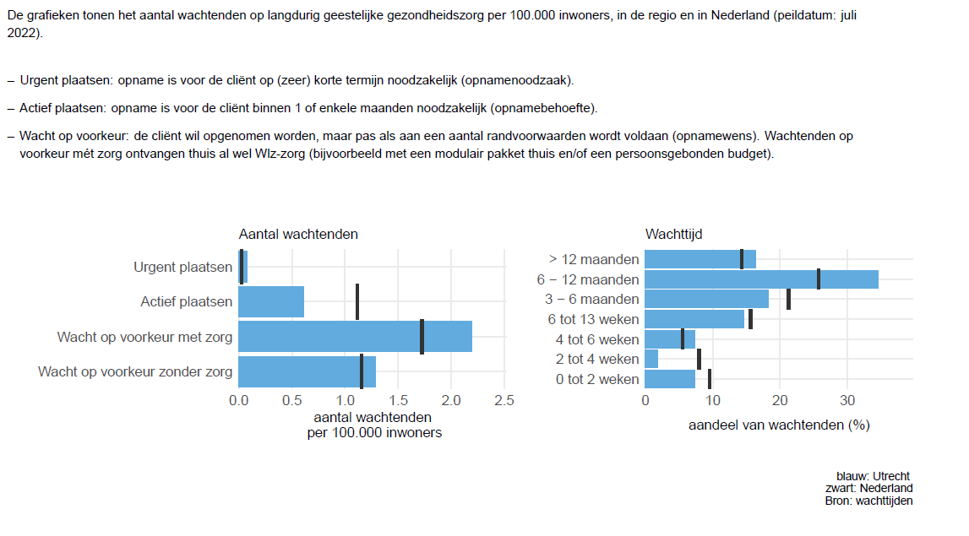
11F. GGZ – wachttijden langdurige GGZ
In de regio Utrecht ligt het aantal wachtenden per 100.00 inwoners voor urgent plaatsen en wachten op voorkeur met en zonder zorg voor langdurige GGZ hoger dan het landelijk gemiddelde.
In de regio Utrecht ligt het aantal wachtenden per 100.00 inwoners voor actief plaatsen voor langdurige GGZ lager dan het landelijk gemiddelde.
In de regio Utrecht wachten een groter deel van de patiënten langer dan 6 en langer dan 12 maanden ten opzichte van het gemiddelde in Nederland.
Verdere duiding/aanvulling door regio…

Slide 56
11G. GGZ – zorgkosten
De gemiddelde kosten voor GGZ liggen in de regio Utrecht voor alle leeftijdscategorieën op of rondom het landelijk gemiddelde.
Verdere duiding/aanvulling door regio…
NB. De kolom zorgkosten bij de categorie 0 t/m 17 leeg is bij de GGZ, omdat dat onder Jeugdwet valt.

Slide 57

12. VVT
Wijkverpleging – aantal cliënten
Wijkverpleging – zorgkosten
Wijkverpleging– capaciteit
ELV – locaties
ELV – aantal patiënten
ELV – uitstroom
ELV – capaciteit
Verpleeghuizen – aantal cliënten
Verpleeghuizen – wachttijden
Verpleeghuizen – capaciteit
Zorgkosten verpleging en verzorging
Eventuele andere items – toe te voegen door de regio
NB. In dit basisbeeld zijn de onderdelen wijkverpleging, ELV en Verpleeghuizen gekozen omdat we daar momenteel beschikken over landelijke data.
Het staat de regio’s uiteraard vrij om waar gewenst hier nog andere onderdelen aan toe te voegen. Denk aan o.a. aan GRZ en GZSP.

Slide 58
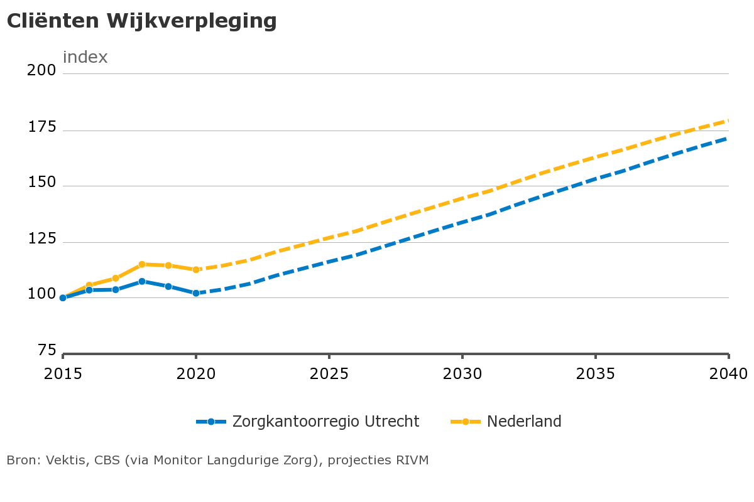
12A. VVT | Wijkverpleging – aantal cliënten
Het aantal cliënten in de wijkverpleging in de regio Utrecht stijgt van 36.870 in 2023 naar 57.450 in 2040; een stijging van 55,8%.
De stijging van het aantal cliënten in de regio Utrecht is minder hard dan de gemiddelde stijging in Nederland.
Verdere duiding/aanvulling door regio…

Slide 59
12B. VVT | Wijkverpleging – zorgkosten
De gemiddelde kosten voor wijkverpleging liggen in de regio Utrecht voor alle leeftijdscategorieën op of rondom het landelijk gemiddelde; alleen voor de leeftijdscategorie 85 en ouder liggen de kosten hoger dan het landelijk gemiddelde.
Verdere duiding/aanvulling door regio…

Slide 60
12C. VVT | Wijkverpleging– capaciteit
Op dit moment is er geen goede landelijk beschikbare data om de (toekomstige) capaciteit inzichtelijk te maken.
Dit is echter wel een belangrijk item om de mismatch tussen vraag en aanbod inzichtelijk te kunnen maken.
Vraag aan de regio om hierover het gesprek aan te gaan en te kijken hoe zij dit nader kunnen invullen.

Slide 61
12D. VVT | ELV – locaties
In de regio Utrecht zijn de xxx locaties waar een ELV-faciliteit is:
……
Verzoek aan de regio om dit in te vullen. Zie ook: https://www.kiezenindeggz.nl/

Slide 62
12E. VVT | ELV – aantal patiënten
Plaatje volgt vanuit Vektis

Slide 63
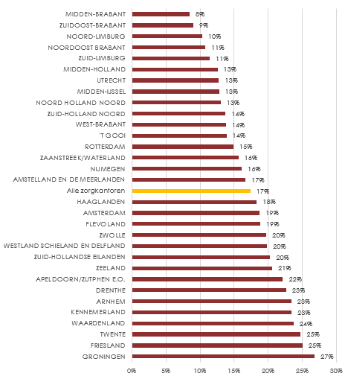
12F. VVT | ELV – uitstroom
Uitstroom: naar huis
Uitstroom: naar Wlz-instelling
Uitstroom: overleden
In de regio Utrecht stromen relatief weinig mensen uit de ELV naar een Wlz-instelling.
Verdere duiding/aanvulling door regio…
Plaatje volgt vanuit Vektis
Plaatje volgt vanuit Vektis

Slide 64
12G. VVT | ELV – capaciteit
Op dit moment is er geen goede landelijk beschikbare data om de (toekomstige) capaciteit inzichtelijk te maken.
Dit is echter wel een belangrijk item om de mismatch tussen vraag en aanbod inzichtelijk te kunnen maken.
Vraag aan de regio om hierover het gesprek aan te gaan en te kijken hoe zij dit nader kunnen invullen.

Slide 65
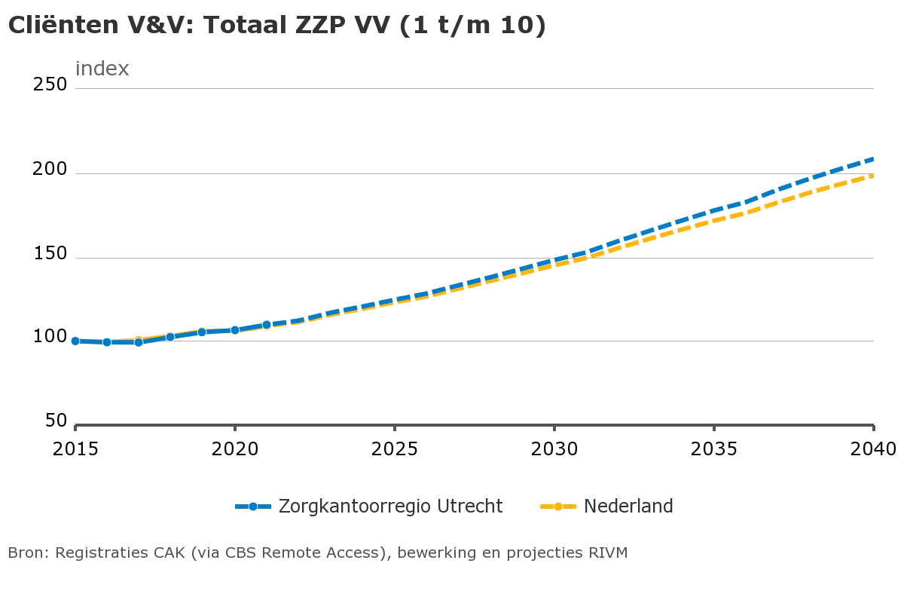
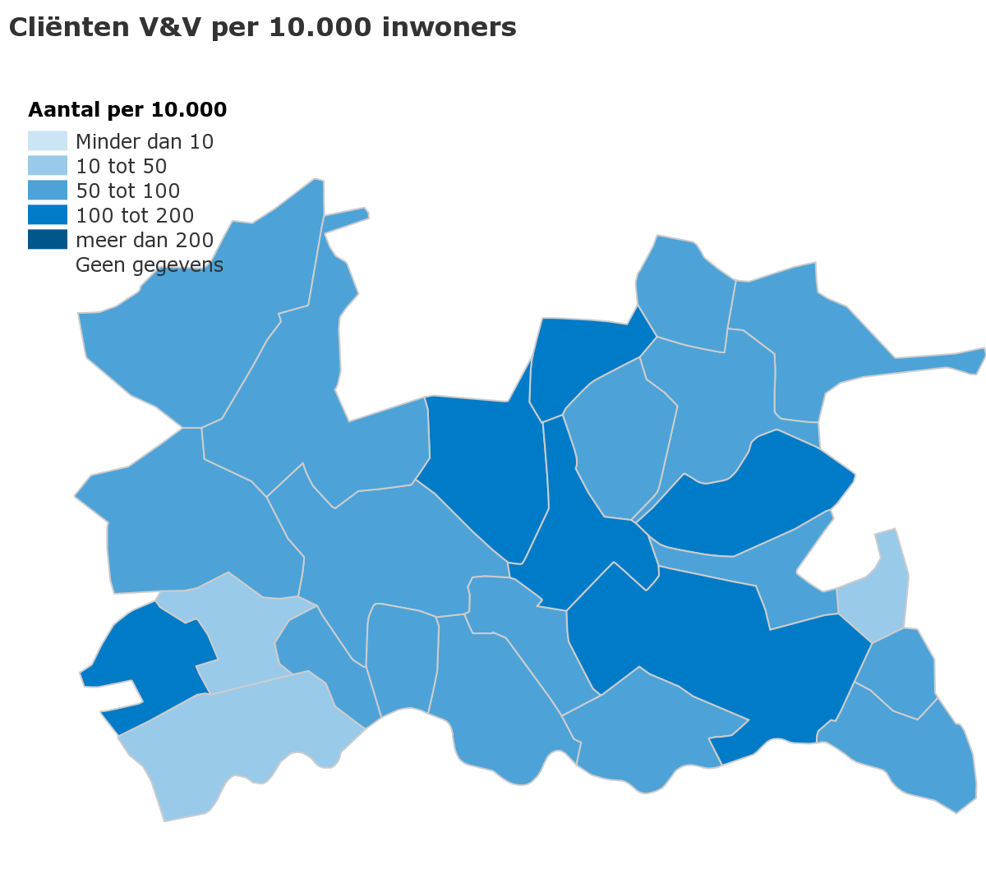
12H. VVT | Verpleeghuizen – aantal cliënten
Het aantal cliënten in de wijkverpleging in de regio Utrecht stijgt van 36.870 in 2023 naar 57.450 in 2040; een stijging van 55,8%.
De stijging van het aantal cliënten in de regio Utrecht is minder hard dan de gemiddelde stijging in Nederland.
Verdere duiding/aanvulling door regio…
Het aantal cliënten met V&V per 10.000 inwoners verschilt sterk per gemeente in de regio Utrecht; van 18 in Renswoude tot 154 in Zeist.
Verdere duiding/aanvulling door regio…

Slide 66
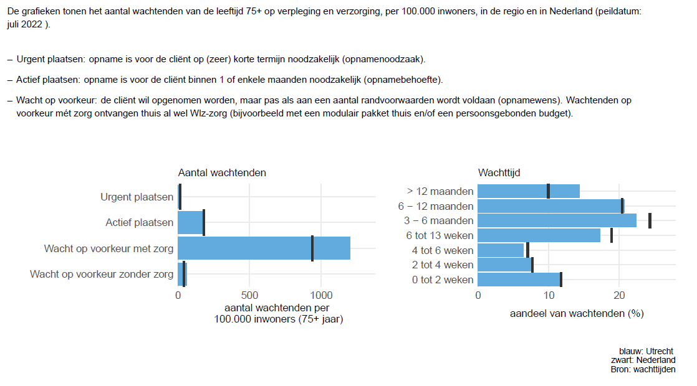
12I. VVT | Verpleeghuizen – wachttijden
In de regio Utrecht ligt het aantal wachtenden per 100.00 inwoners voor urgent plaatsen en wachten op voorkeur zonder zorg voor langdurige GGZ rond het landelijk gemiddelde. Het aantal wachtenden per 100.00 inwoners voor wachten op voorkeur met zorg ligt in de regio Utrecht hoger dan het landelijk gemiddelde.
De gemiddelde wachttijden voor verpleeghuiszorg liggen in de regio Utrecht op of boven het landelijk gemiddelde. Met name het aandeel wachtenden dat langer dan 12 maanden moet wachten is relatief hoog in de regio Utrecht ten opzichte van het landelijk gemiddelde.
Verdere duiding/aanvulling door regio…

Slide 67
12J. VVT | Verpleeghuizen – capaciteit
Op dit moment is er geen goede landelijk beschikbare data om de (toekomstige) capaciteit inzichtelijk te maken.
Dit is echter wel een belangrijk item om de mismatch tussen vraag en aanbod inzichtelijk te kunnen maken.
Vraag aan de regio om hierover het gesprek aan te gaan en te kijken hoe zij dit nader kunnen invullen.

Slide 68
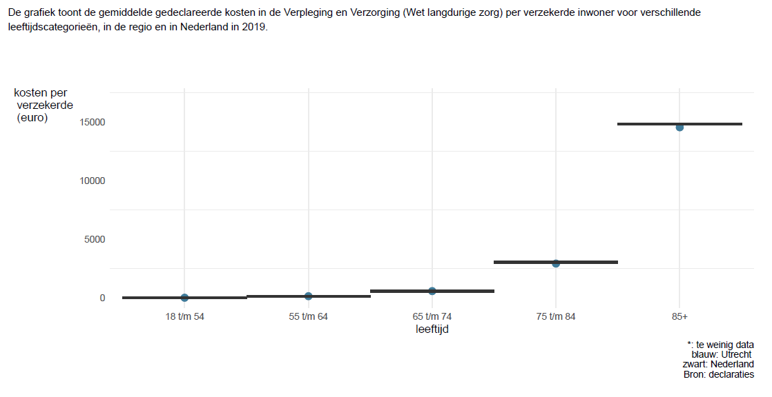
12K. VVT | Zorgkosten verpleging en verzorging
De gemiddelde kosten voor verpleging en verzorging liggen in de regio Utrecht voor alle leeftijdscategorieën op of rondom het landelijk gemiddelde.
Verdere duiding/aanvulling door regio…

Slide 69
13. Gehandicaptenzorg
Aantal cliënten
Wachttijden
Zorgkosten
Capaciteit
Eventuele andere items – toe te voegen door de regio

Slide 70

13A. Gehandicaptenzorg – Aantal cliënten
Het aantal cliënten in de gehandicaptenzorg in de regio Utrecht stijgt van 7.490 in 2023 naar 8.170 in 2040; een stijging van 9,1%.
De stijging van het aantal cliënten in de regio Utrecht is harder dan de gemiddelde stijging in Nederland.
Verdere duiding/aanvulling door regio…

Slide 71

13B. Gehandicaptenzorg – wachttijden
In de regio Utrecht ligt het aantal wachtenden per 100.00 inwoners voor urgent en actief plaatsen voor gehandicaptenzorg op het landelijk gemiddelde.
In de regio Utrecht ligt het aantal wachtenden per 100.00 inwoners voor wachten op voorkeur mét zorg lager dan het landelijk gemiddelde en voor wachten op voorkeur zonder zorg hoger dan het landelijk gemiddelde.
In de regio Utrecht wachten anderhalf keer zoveel mensen als gemiddeld in Nederland langer dan een jaar op gehandicaptenzorgzorg.
Verdere duiding/aanvulling door regio…

Slide 72

13C. Gehandicaptenzorg – Zorgkosten
Voor de leeftijdsgroepen 0 t/m 17, 55 t/m 65 en 65 t/m 74 liggen de gemiddelde kosten voor gehandicaptenzorg in de regio Utrecht lager dan het landelijk gemiddelde.
Voor de leeftijdsgroepen 18 t/m 54 en 75 t/m 84 liggen de gemiddelde kosten voor gehandicaptenzorg in de regio Utrecht hoger dan het landelijk gemiddelde.
Verdere duiding/aanvulling door regio…

Slide 73
13D. Gehandicaptenzorg| Capaciteit
Op dit moment is er geen goede landelijk beschikbare data om de (toekomstige) capaciteit inzichtelijk te maken.
Dit is echter wel een belangrijk item om de mismatch tussen vraag en aanbod inzichtelijk te kunnen maken.
Vraag aan de regio om hierover het gesprek aan te gaan en te kijken hoe zij dit nader kunnen invullen.

Slide 74

14. Jeugdwet en Wmo
Jeugdwet | Voorzieningen
Jeugdwet | Aantal jeugdhulptrajecten
Wmo
Eventuele andere items – toe te voegen door de regio

Slide 75
14A. Jeugdwet | Voorzieningen
Jeugdwet
Aantal maatwerkvoorzieningen op gemeente- en wijkniveau: Gemeentelijke Monitor Sociaal Domein | Waarstaatjegemeente.nl(opent in een nieuw venster))
Kosten: https://www.waarstaatjegemeente.nl/jive?workspace_guid=a9c5c49d-02f2-4d2e-ae89-15dc1cbc7f21
Plaatje wordt toegevoegd indien RIVM data uit micridata CBS heeft
Notes:
Mss voor het beeld van een centrumgemeente een plaatje toevoegen?

Slide 76

14B. Jeugdwet | Aantal jeugdhulptrajecten
Het aantal jeugdhulptrajecten in de regio Utrecht zal in de periode tot 2028 licht dalen en daarna tot 2040 stijgen met 12,0%.
De trend in de regio Utrecht is licht hoger dan de gemiddelde trend in Nederland.
De grafiek toont het aantal jongeren met jeugdhulp in natura. Met ingang van 2021 is er een forse toename van jeugdhulpaanbieders, die jeugdhulptrajecten rapporteren. Hierdoor zijn de cijfers voor het jaar 2021 niet goed te vergelijken met de cijfers van 2020. Ook over de eerdere jaren (2015 t/m 2020) is de trend niet volledig veroorzaakt door groei in het aantal jeugdhulptrajecten maar ook door bijvoorbeeld betere aanlevering van data vanuit gemeenten en een verandering in de berekenwijze.

Slide 77
14C. Wmo
NB Niet alle gemeenten leveren de data over de Wmo aan, waardoor geen betrouwbare cumulatie op zorgkantoorregio is te geven.
Wmo
Aantal maatwerkvoorzieningen op gemeente- en wijkniveau: Gemeentelijke Monitor Sociaal Domein | Waarstaatjegemeente.nl(opent in een nieuw venster))
Kosten: https://www.waarstaatjegemeente.nl/jive?workspace_guid=8ce130c7-c202-4b7d-9f31-357799a3d051

Slide 78


15. Preventie
…
Items – toe te voegen door de regio

Slide 79
15A.
In het GALA is afgesproken dat het regiobeeld inzicht geeft in het aanbod van gezondheidsbevordering, zorg, welzijn en ondersteuning in de regio.
Hierbij wordt aandacht besteed aan universele, selectieve, geïndiceerde en zorggerelateerde preventie.
Het is aan de regio om daar in dit regiobeeld invulling aan te geven.

Slide 80

C. Regionale samenwerking

Slide 81
Organisatie regionale samenwerking
  …
  Hier kan de regio beschrijven hoe de regionale samenwerking binnen de regio is georganiseerd.

Slide 82
Knelpunten regionale samenwerking
  …
  Hier kan de regio beschrijven wat goed gaat en wat de knelpunten / verbeterwensen zijn die in de regio dan wel landelijk moeten worden opgepakt.

Slide 83

D. Conclusies

Slide 84
9A. Conclusies
  …
  Hier kan de regio beschrijven wat de meest belangrijke / opvallende zaken zijn die naar voren komen in het regiobeeld. In het regioplan worden deze conclusies omgezet in regionale opgaven en worden voor deze opgaven afspraken gemaakt.
  Conform de criteria die voor de regiobeelden zijn opgesteld dienen de conclusies in ieder geval in te gaan op:
  De belangrijkste knelpunten in het zorgaanbod en de toenemende druk op de toegankelijkheid van zorg, blijkend uit het verschil tussen de (verwachte) zorgvraag en het (verwachte) zorgaanbod en prognoses van de arbeidsmarkt.
  De doelgroepen zoals benoemd in het IZA*
    Mensen met beperkte gezondheidsvaardigheden
    Ouderen met een kwetsbare gezondheid
    Patiëntengroepen die veel zorg vragen, zoals mensen met psychische klachten, (risico op) kanker en mensen met (risico op) hart- en vaatziekten.
  Een kwalitatieve duiding van de feitelijke situatie zoals in het regiobeeld beschreven.
  * Zie onderdeel L van het IZA voor de doelgroepen en een toelichting per doelgroep.

